Slide 1




Eindpresentatie semester 2 – IB3 Vertical Farm: "Plan-T"
Elias Neels
Cas Truyers
Beau Forrez
Wout Batselé
Charlotte Bert
Kjell Naessens
Niels Verhoeve
Stijn Verhaeghe
Andres Bosman
Wouter Fouquet
Daan Vercammen
Sander De Stercke
Sander Haustraete
Syme Vandenbosh
Arne Van der Stede
Faculteit Industriële Ingenieurswetenschappen
Notes:
Charlotte
1983

Slide 2
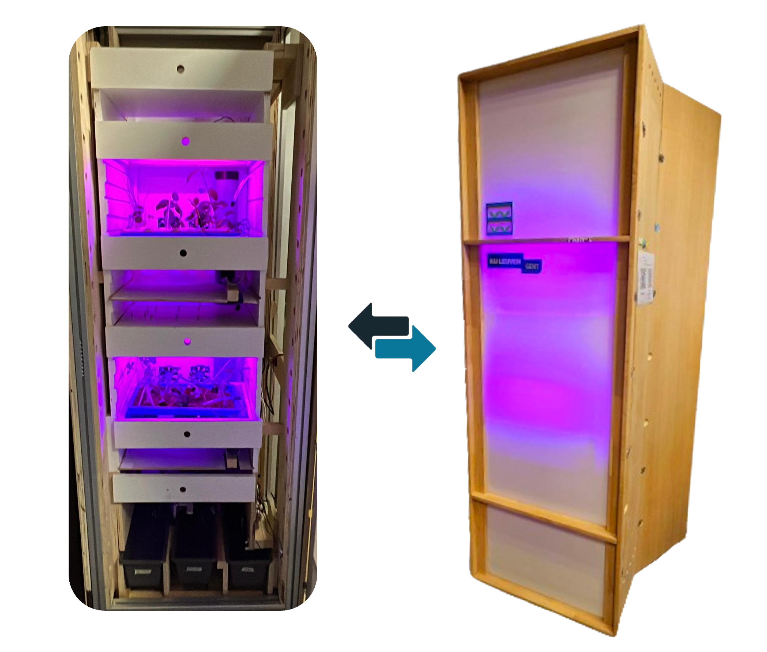
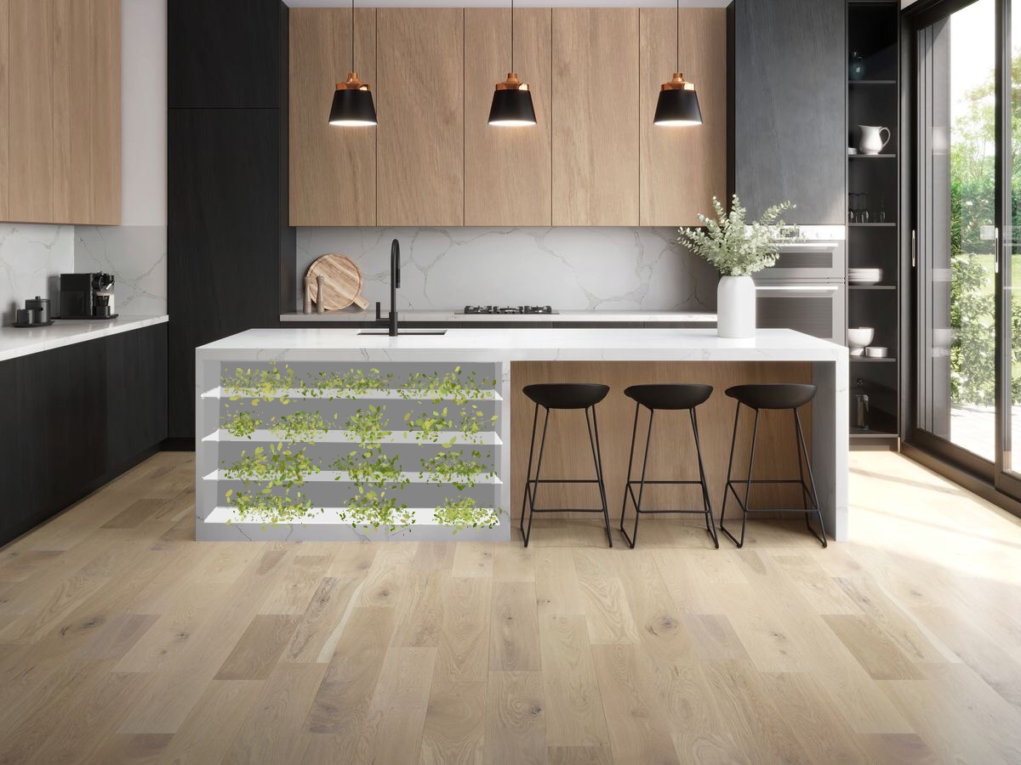
Notes:
Charlotte

Slide 3
Teamverdeling
Elias Neels
Beau Forrez
Wouter Fouquet
Wout Batselé
Sander De Stercke
Sander Haustraete
Charlotte Bert
Kjell Naessens
Niels Verhoeve
Daan Vercammen
Syme Vandenbosch
Arne Van der Stede
Stijn Verhaeghe
Andres Bosman
Cas Truyers
Notes:
Charlotte

Slide 4
Literatuurstudie
Notes:
Beau

Slide 5
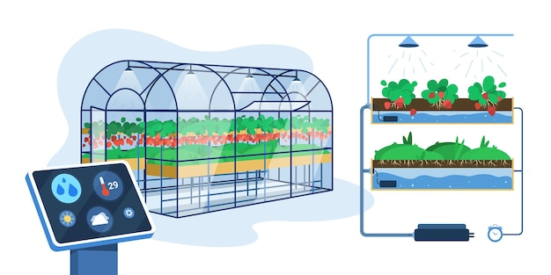
Controlled-environment agriculture (CEA)
Teelt in gecontroleerde omgevingen
Regelt licht, temperatuur, luchtvochtigheid en CO₂-niveaus
Verhoogt opbrengst en verkort groeicycli
Minder afhankelijk van seizoenen of buitenklimaat
Vaak toegepast in vertical farming, kassen en containerfarms
CEA, Freepik, www.freepik.com, 29/04/25
Notes:
Beau

Slide 6
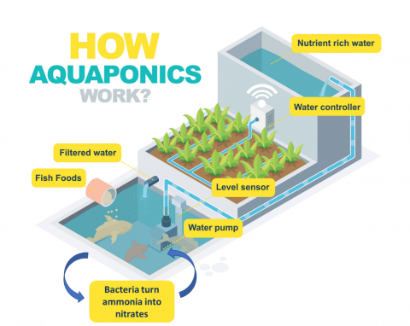
Aquaponics
Symbiotisch met aquacultuur
Visafval als voeding
Planten zuiveren het water
Gesloten ecosysteem
Milieuvriendelijk
Minder nood aan kunstmest etc.
Ethisch verantwoord op school?
Aquaponics, Dr David Cutress, https://businesswales.gov.wales/, 17/03/21
Notes:
Beau

Slide 7
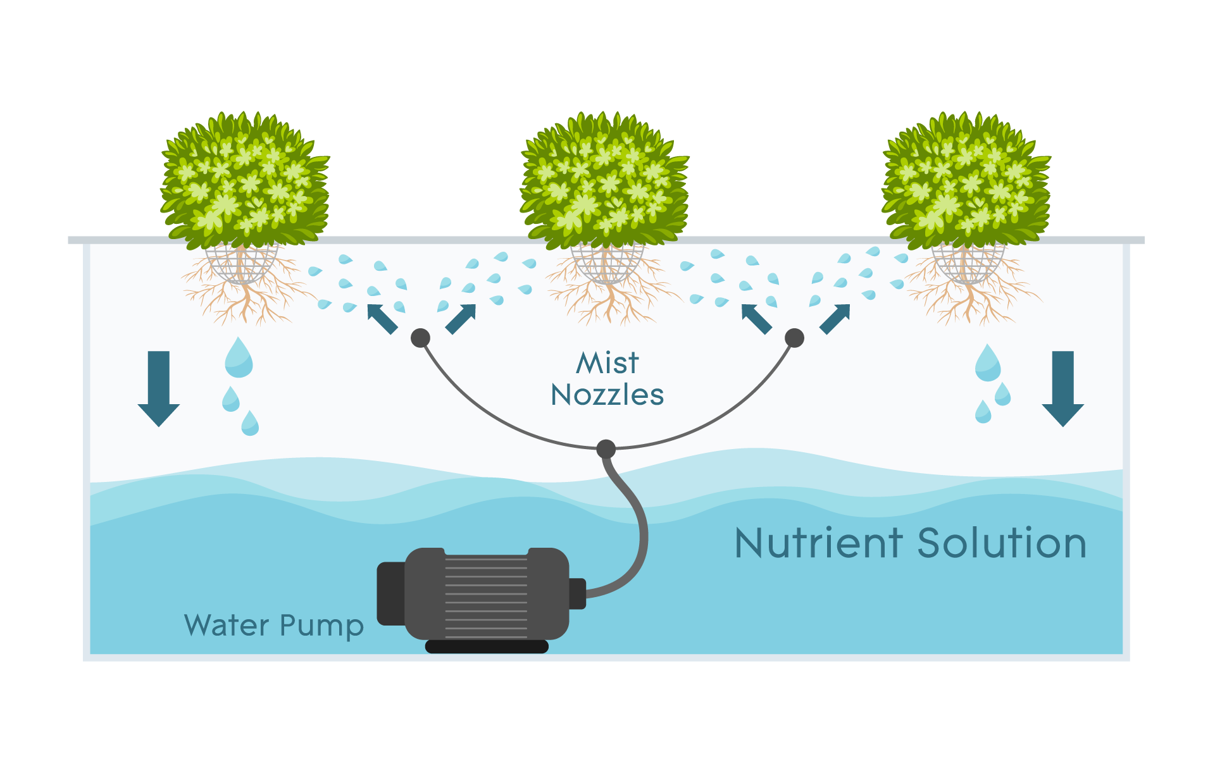
Aeroponics
Wortels hangen in de lucht
Besproeid met voedingsoplossing
Zeer efficiënt water- en nutriëntengebruik
Optimale zuurstoftoevoer naar wortels
Technisch complexer
Aeroponics, iMatrix, www.agrowtronics.com, 17/03/21
Notes:
Beau

Slide 8
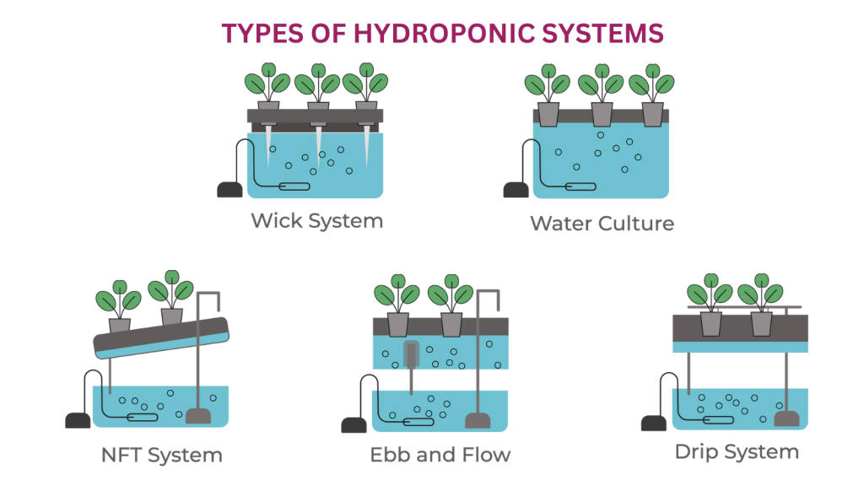

Hydroponics
Water en/of substraat
Efficiënt watergebruik
Snellere plantengroei
Relatief simpel en goedkoop
Eb en vloed
Druppelirrigatie
Hydroponics, Nick Wood, https://www.gardeningexpress.co.uk/ , 16/08/23
Notes:
Beau

Slide 9
Plantenbak
Plantjes
Bakken
Sensoren en actuatoren
Notes:
Wout

Slide 10
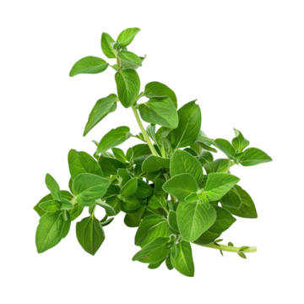
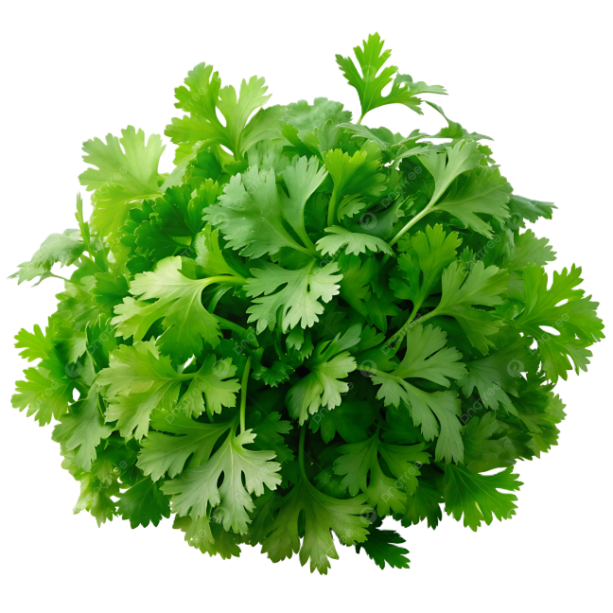
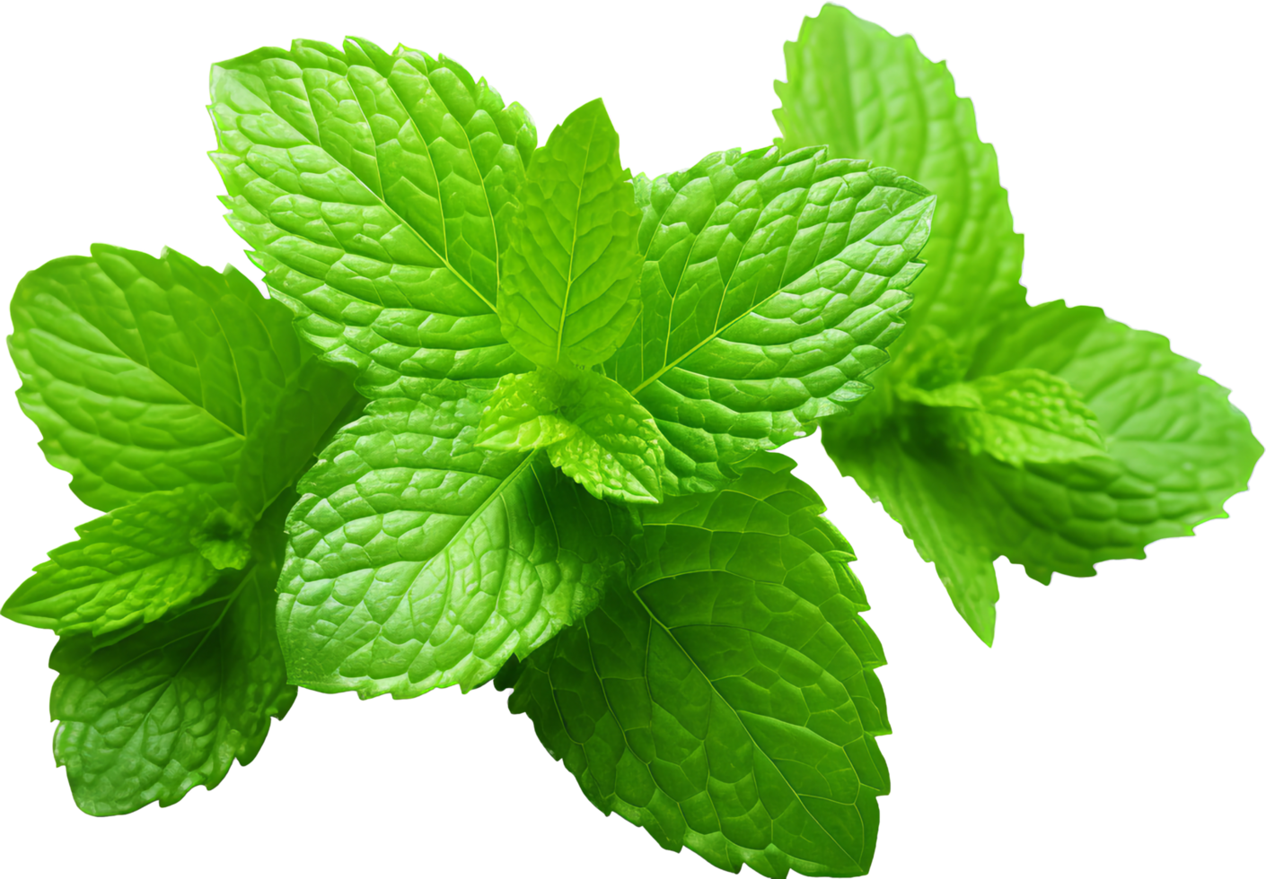
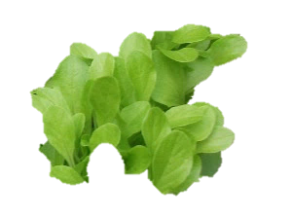
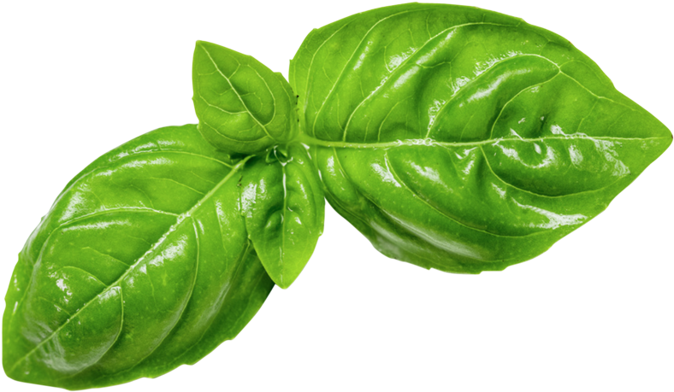
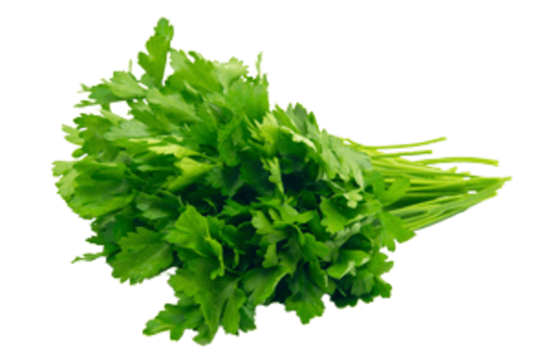
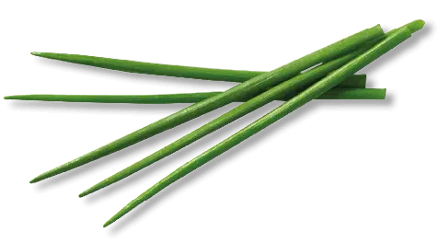
Planten
Basilicum
Groene munt
Snijsla
Oregano
Koriander
Bieslook
Peterselie
Notes:
Wout
De planten die aanwezig zijn in onze kast zijn: Basilicum, Groene munt, Snijsla, Oregano, Koriander, Bieslook en Peterselie. Deze planten hebben elk hun voor en nadelen, zo zijn er planten die snel groeien maar niet goet tegen verplanting kunnen, of omgekeerd, planten die traager groeien maar wel goed tegen verplanting kunnen. Time wil tell welke planten het best presteren in onze farm.
Koriander Snelle groei Wordt dun en lang: onstabiel Gevoelig aan verplanten ----------------------------------------------------------------------------------------------
Basilicum Groeit makkelijk Kan snel verwelken
Stabiele plant ----------------------------------------------------------------------------------------------
Oregano Stabiele plant Langzame groei Goed verplantbaar
----------------------------------------------------------------------------------------------
Snijsla Erg snelle groei Gevoelig voor rot Veel oogst per plant Erg gevoelig aan verplanten
----------------------------------------------------------------------------------------------
Munt Groeit goed eens ontkiemd Woekert makkelijk Sterke plant Ontkiemen duurt relatief lang
----------------------------------------------------------------------------------------------
Bieslook Makkelijk te verplanten Langzame kieming
----------------------------------------------------------------------------------------------
Peterselie Kan lang blijven groeien Traag kiemproces Wordt lang en dun

Slide 11
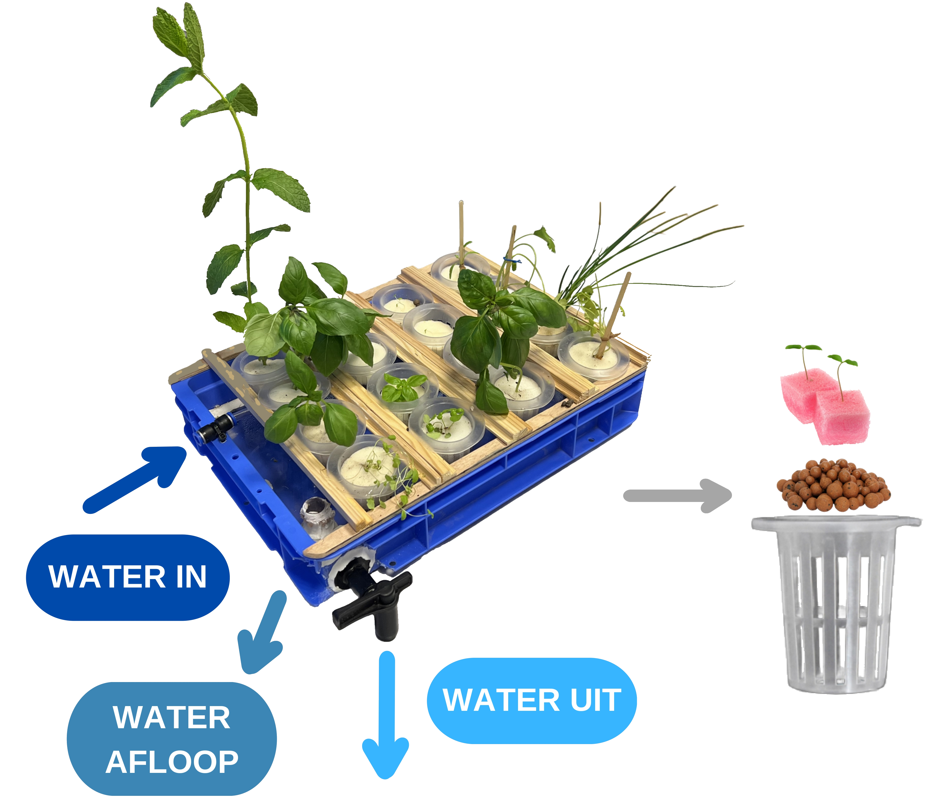
Plantenbak 1
Ebb-and-flow
Regentonkraan
Overloop
Notes:
Wout
Deze bak wordt volledig met water gevuld, zodat de wortels van de planten continu ondergedompeld blijven. Ter beveiliging is een overloopsysteem geïntegreerd, dit verhindert dat het waterniveau de rand overschrijdt. De waterafvoer wordt geregeld via een kraan, die een gecontroleerde afloop mogelijk maakt. De plantpotjes worden ondersteund door een rooster, gemaakt uit resthout, waardoor ze eenvoudig in één beweging uit de bak kunnen worden verwijderd. Deze bak heeft bovenaan een quick connector voor watertoevoer.

Slide 12
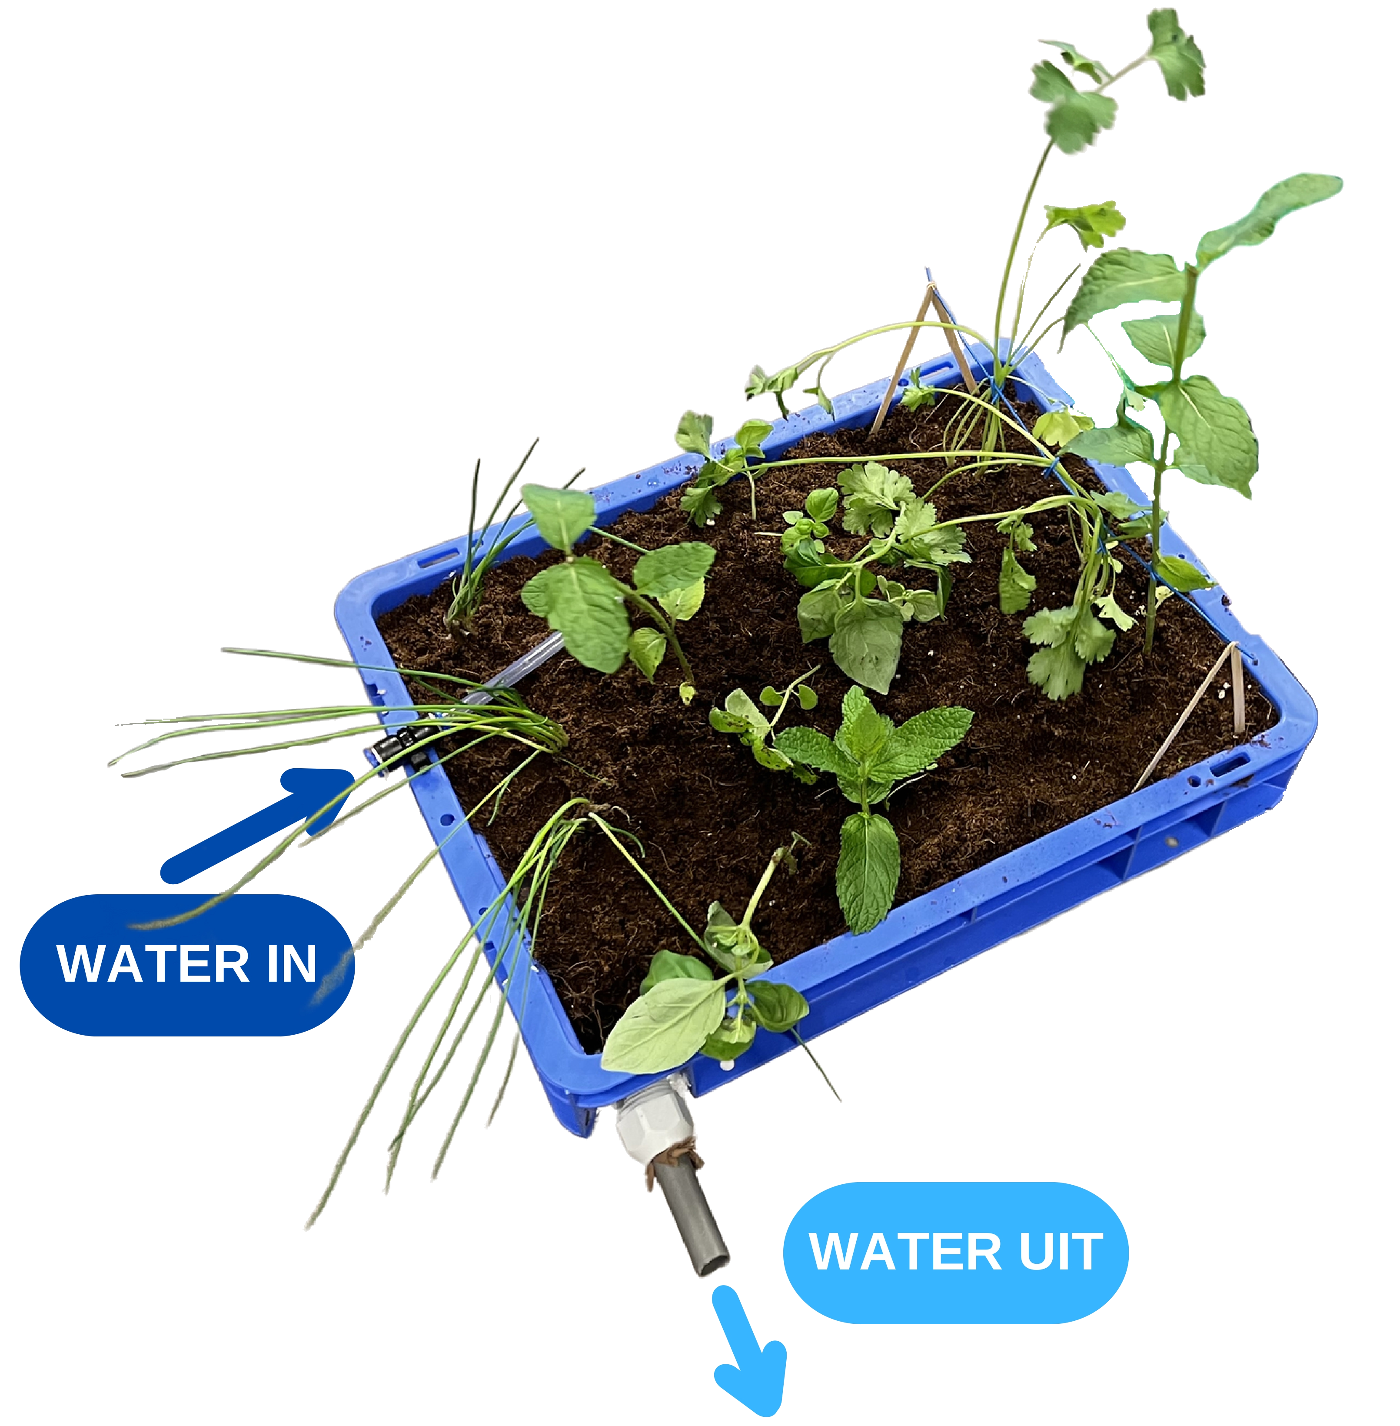
Plantenbak 2
Druppel-systeem
Kokosvezel
Notes:
Elias

Slide 13
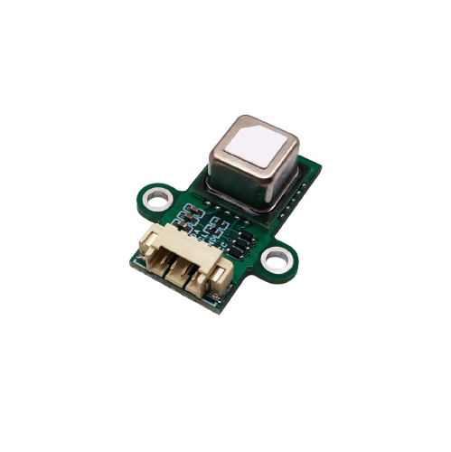
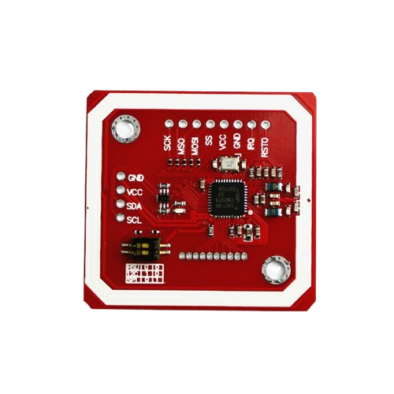
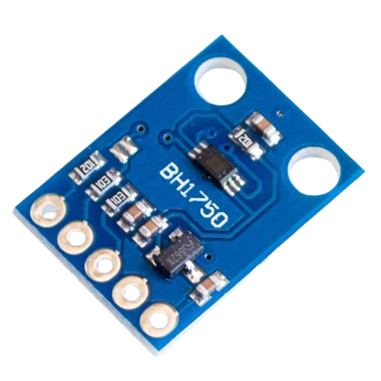
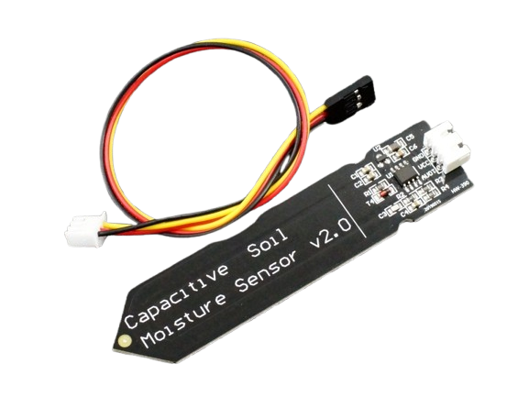
Sensoren
CSMS
GY-SCD40
BH1750
PN532
Notes:
Elias eerste 2 sensoren + Sander D.S. laatse 2 sensoren
CSMS:
Meet het vochtgehalte van het substraat via een analoge pin van de ESP.
Capacitieve sensor die veranderingen in capaciteit detecteert bij contact met water.
Voordelen t.o.v. resistieve sensoren: minder corrosie, langere levensduur.
PCB met puntige vorm, geschikt om in kokosvezel te steken.
Hergebruikt van IB3-project vorig jaar, bevordert duurzaamheid ♻️.
Deze sensor meet het vochtgehalte van het substraat via een analoge pin van de ESP. Het is een capacitieve sensor, wat betekent dat hij veranderingen in capaciteit detecteert bij contact met water. Vergeleken met resistieve sensoren is hij minder gevoelig voor corrosie, wat zorgt voor een langere levensduur. De PCB heeft een handige, puntige vorm, ideaal om in kokosvezel te steken. Bovendien hebben we deze sensoren hergebruikt van het IB3-project van vorig jaar, wat bijdraagt aan de duurzaamheid van ons project. Dat is een groot voordeel!
GY-SCD4:
Meet CO₂-concentratie, luchtvochtigheid en temperatuur.
Digitale sensor via I²C, compatibel met ESP-WROOM-32.
Hoge nauwkeurigheid en snelle responstijd dankzij photoacoustic-sensing technologie.
Ingebouwd verwarmingselement voorkomt condensatie en verbetert precisie.
Klein nadeel: enkele seconden stabilisatietijd nodig.
Hergebruikt van IB3-project vorig jaar, geen extra kosten ♻️.
Vervolgens hebben we de Luchtsensor, specifiek de GY-SCD40. Deze digitale sensor, verbonden via I²C met de ESP-WROOM-32, meet de CO₂-concentratie, luchtvochtigheid en temperatuur. Dankzij photoacoustic-sensing technologie biedt hij hoge nauwkeurigheid en een snelle responstijd, wat essentieel is voor onze plantenbak. Hij heeft ook een ingebouwd verwarmingselement om condensatie te voorkomen, wat de precisie verbetert. Het enige nadeel is dat hij enkele seconden nodig heeft om te stabiliseren. Ook deze sensoren zijn hergebruikt van het IB3-project van vorig jaar, wat kosten en middelen bespaart.
BH1750 gekozen voor: Groot meetbereik 1 – 65500 lux
tussen 1 en 5 lux nauwkeurig.
Voordeel van low precision mode is dat 16ms duurt om te meten in tegenstelling tot 120ms.
I2C connectivity.
PN532 gekozen voor:
Leg ook doel uit
I2C connectivity
Al eerdere ervaringen met de specifieke sensor.
Alsook was deze voldoende beschikbaar op de campus wat ons een extra bestelling bespaard.
Lower power modes 2 / 45uA
Tijdens transmitting = 0.3W

Slide 14
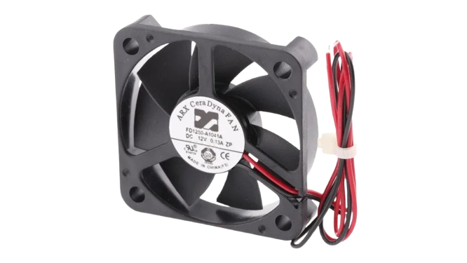
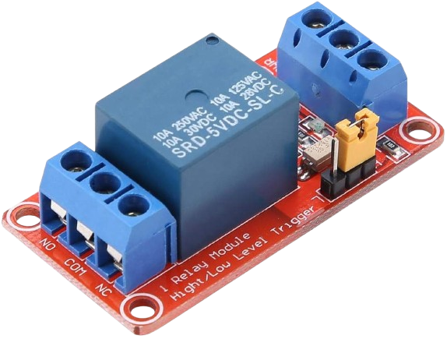
Actuatoren
Relais
Ventilatoren
Notes:
Sander D.S.

Slide 15
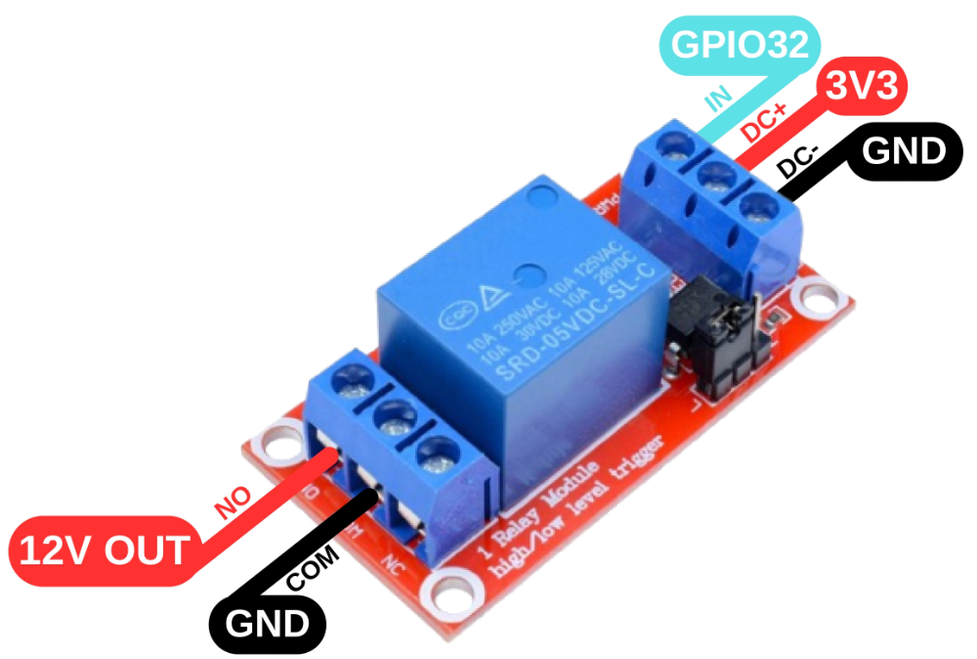
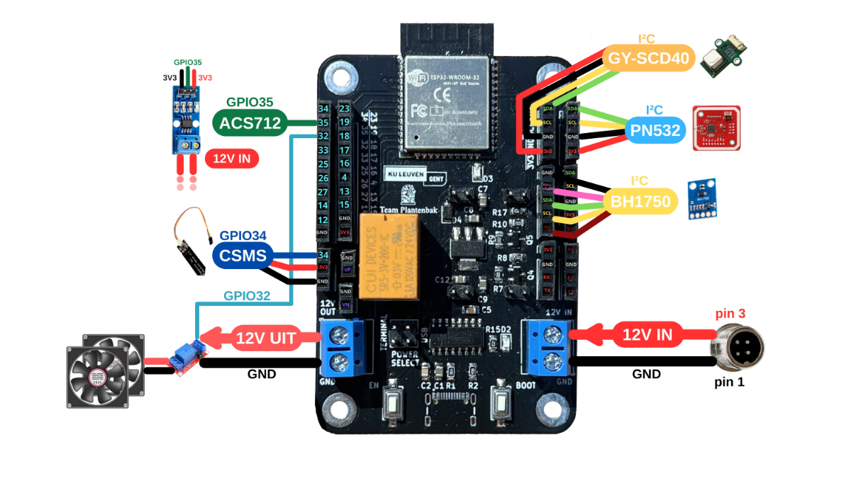
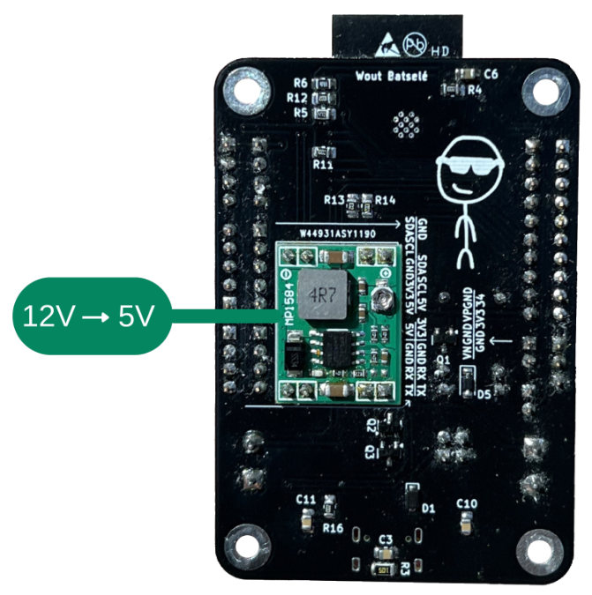
Plantenbak
Notes:
Wout Om al deze sensoren en actuatoren aan te sturen hebben we een zelf een PCBtje ontworpen. Hierop doen we een conversie van 12V, die word aangeleverd via de voeding, naar 5V en 3,3V die gebruikt kan worden door onze sensoren en microcontroller. Uiteraard zijn alle pinnen voor de sensoren naar buiten gebracht, daarnaast zijn de overige niet gebruikte pinnen ook naar buiten gebracht voor het geval men uitbreidingen wil doen. De code die alles aanstuurt wordt op basis van een yaml en met behulp van ESPHome gegenereerd. Dankzij de koppeling met Home Assistant kunnen we zeer makkelijk iedere component uitlezen en aansturen.

Slide 16
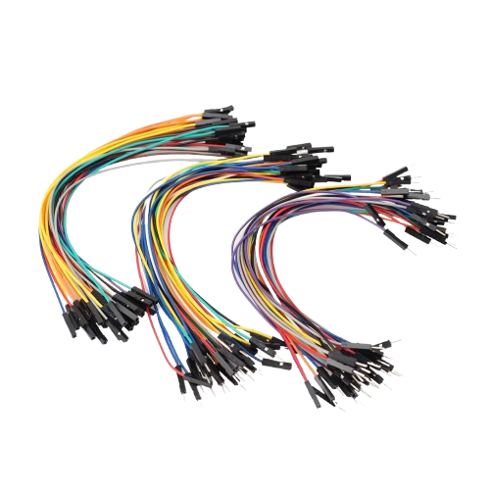
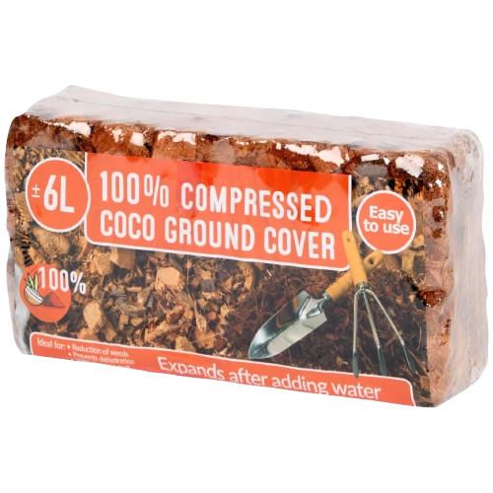
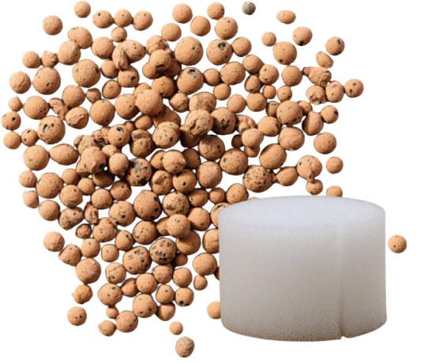
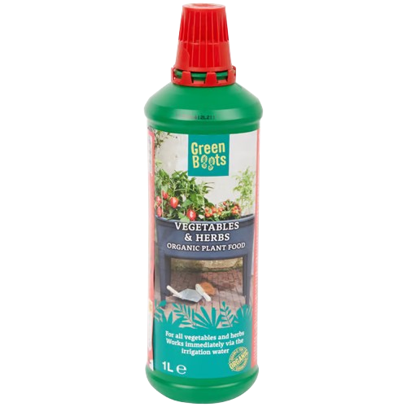
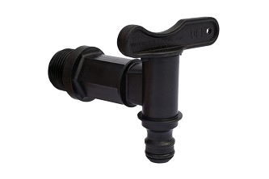
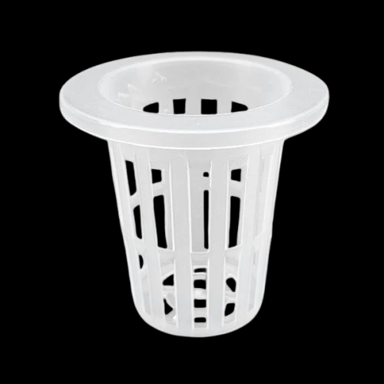
Overige materialen
Notes:
Sander D.S.
Kraan solenoid valve werkte vorig jaar niet. Om het uitgaande massadebiet te controleren
Kleikorrels + spons voor eb and flow. Spons voor goede waterretentie. Luchtflow. Steun aan de wortels
Kokosvezel voor de drip-bak is een ecologisch vriendelijk / natuurlijk afbreekbaar materiaal en makkelijk/aangenaam om mee te werken t.o.v rockwol.
Geeft de wortels van de plantjes ook meer ondersteuning wat positief is. Kokosvezel is gemaakt van kokosnoot schalen.
Wat een veel voorkomend materiaal is. Is ook het materiaal waar we de seedlings hebben graatgebracht
Essentiele voedingstoffen voor de gezonde plantengroei. Deze is te vinden in de dichtsbijzijnde tuincentrum. We kiezen voor een vloeiende consistentie omdat dit makkelijk te mengen is zonder complicaties.
We konden er ook voor gekozen hebben om de chemische stoffen zelf aan te kopen en te verwerken en mengen maar dit leek ons een redelijk dure kost voor de kleine winst.

Slide 17

Watervoorziening
Watersysteem
Voedingsstoffen
Componenten
Notes:
Sander (water)
Nu over naar de watervoorziening
We gaan het hebben over het watersysteem, welke voedingstoffen er gebruikt worden en de gebruikte componenten en hoe het aangestuurd wordt

Slide 18
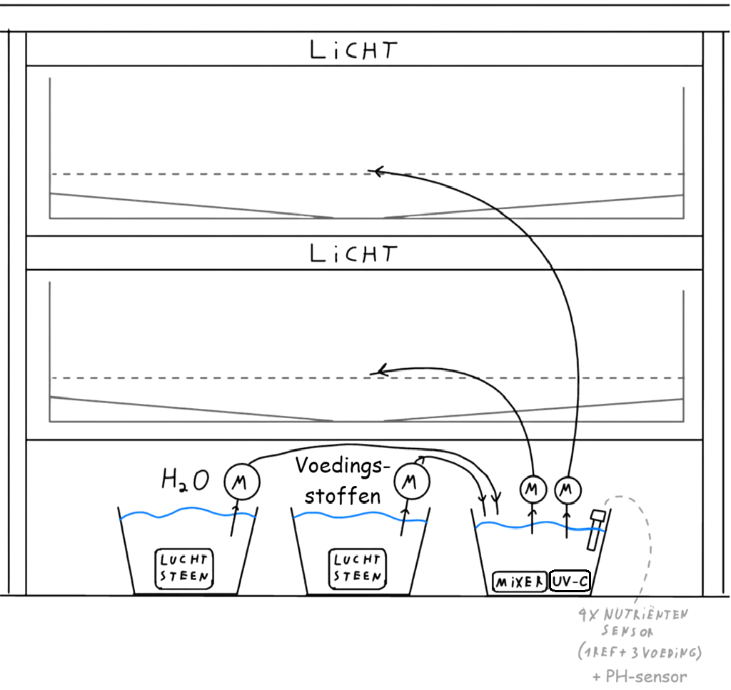
Watersysteem
Water + voedingsstoffen
Aanvoer en afvoer
Mengen, verdelen en recupereren
Notes:
Sander
Introductie tot watersysteem.
Water en voedingsstoffen -> essentieel voor planten, kwaliteit is van groot belang
Team water -> aanvoer en afvoer voedingsoplossing
Via watersysteem dat mengt, verdeelt en recupereert
Om plantjes te laten groeien zijn water en voedingsstoffen onmisbaar. Met Team water staan wij in voor het aanvoeren en afvoeren van deze voedingsoplossing met de juiste kwaliteit. Dit gebeurt via een slim watersysteem dat instaat voor het mengen, verdelen en recupereren van het water.
We zullen nu stap voor stap de onderdelen van het watersysteem overlopen

Slide 19
Waarom?
Belangrijke factoren
Groei
Weerstand
Opname-efficiëntie
Voedingsstoffen
Zuurtegraad
Groei van micro-organismen
Notes:
Sander
Waarom kwaliteit water belangrijk?
-> belangrijk groei, weerstand en opname-efficiëntie planten
Afh. voedingsstoffen
Nitraat -> betere bladgroei en ontwikkeling planten; Kalium -> weerstand versterken; Fosfor -> betere wortelgroei
Zuurtegraad -> Niet juist: Plant neemt minder voedingsstoffen op
Zeker vermijden -> groei micro-organismen zoals algen (eten voedingsstoffen op, ziektes,...)
Waarom is de kwaliteit van het water zo belangrijk? Wel dit is belangrijk voor hun groei, weerstand en opname-efficiëntie. Dit is afhankelijk van de hoeveelheid voedingstoffen in uw water, zo zal Nitraat bijdragen aan een betere blad groei en ontwikkeling van de plant, kalium de weerstand versterken en Fosfor zorgt voor een betere wortelgroei. Ook is de zuurtegraad een belangrijke factor, wanneer deze niet juist is zal het gewas zijn eetlust verliezen en minder voedingsstoffen en water gaan opnemen. Wat zeker moet bestreden/vermeden worden is de groei van micro organismen zoals algen, deze zouden alles opsnoepen voordat de plantjes de kans krijgen om te eten.

Slide 20
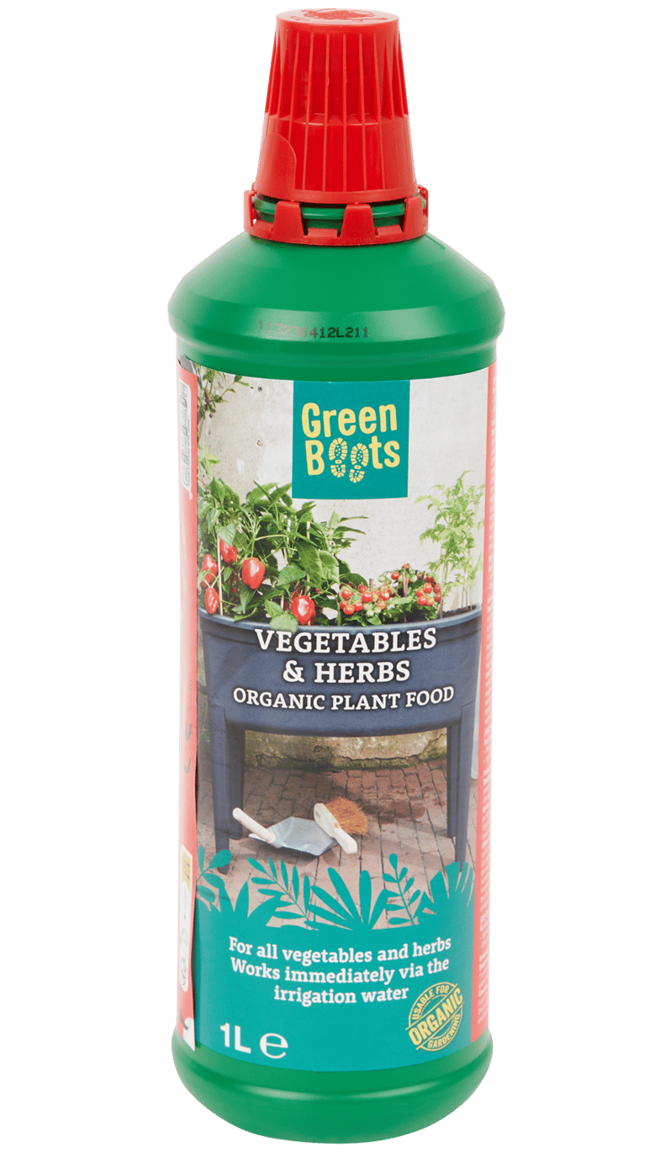
Voedingsstoffen
Waterreservoir
Voedingsstofreservoir
NK 2,5-4
Mengreservoir
https://www.action.com/nl-be/p/3004917/green-boots-biologische-plantenvoeding-voor-groenten/
Notes:
Charlotte
Om de planten te voorzien van de juiste concentratie voedingsstoffen kozen we om gebruik te maken van drie reservoirs: Een waterreservoir, een voedingsstofreservoir en een mixreservoir. Het waterreservoir bevat gewoon kraantjeswater en in het voedingsstofreservoir lengen we water aan met meststof.
Afhankelijk van de noden van de planten kunnen we zo verschillende concentraties behalen.
We kozen voor een commerciële meststof. Deze is voor iedereen makkelijk en goedkoop te verkrijgen in een tuincentrum, wat in lijn ligt met het op de markt brengen van onze verticale farm. Deze voedingsstof bevat 2,5% nitraat en ongeveer 5% kalium.

Slide 21
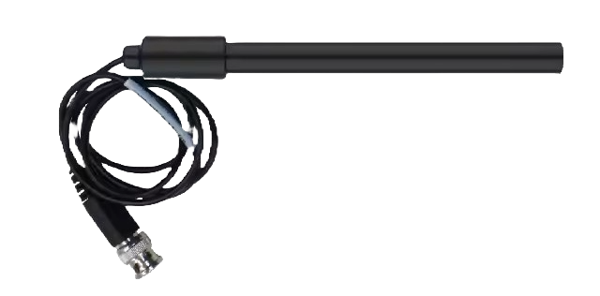
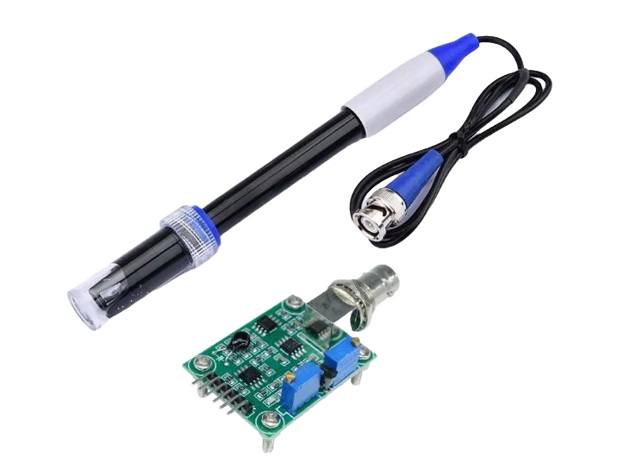
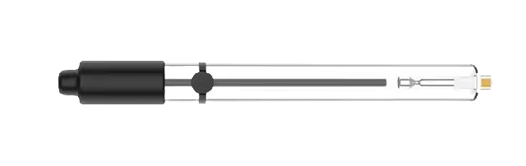
Chemische Probes
Hergebruikt:
Nitraat
Kalium
Calcium
Referentie
Nieuw:
pH
Ontbrekend:
Fosfaat
https://news.oregonstate.edu/news/keeping-ph-right-range-essential
Notes:
Kjell
Chemische probes tov referentie
pH ~ opname voedingsstoffen
Kalibratie ~ Peter De Vreese
Fosfaat ~ te duur / geen invloed ~ sterkte plant
(prijs op aanvraag)
We meten de concentratie van voedingsstoffen uit met chemische probes (elektroden), deze werden hergebruikt van vorig jaar. We meten nitraat, kalium en calcium uit met aparte probes. Dit gebeurt ten opzichte van een referentieprobe. Wat we ook meten is de PH-waarde van het water, dit werd vorig jaar niet gedaan, maar heeft wel een invloed op hoe makkelijk verschillende planten voedingstoffen opnemen door hun wortels.
Deheer De Vreese van de chemie-afdeling hielp ons met het kalibreren van deze probes en raadde ons ook aan om een fosfaatmeting uit te voeren. Fosfaatprobes zijn echter zeer duur en we zouden niet veel kunnen doen met deze metingen, daarom kozen we ervoor om deze niet te verwerken.
(Fosfaat is ook 1 van de drie primaire nutriënten, net als Kalium en Nitraat, Calcium is secundair, maar zorgt voor sterkte van de plant)

Slide 22
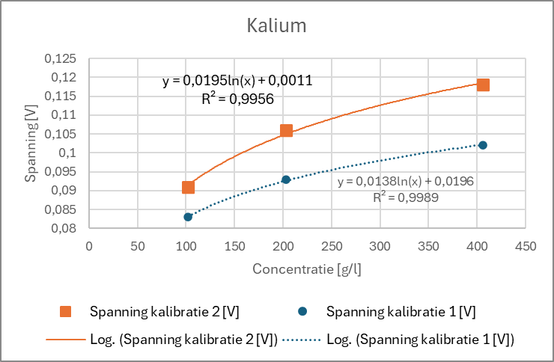
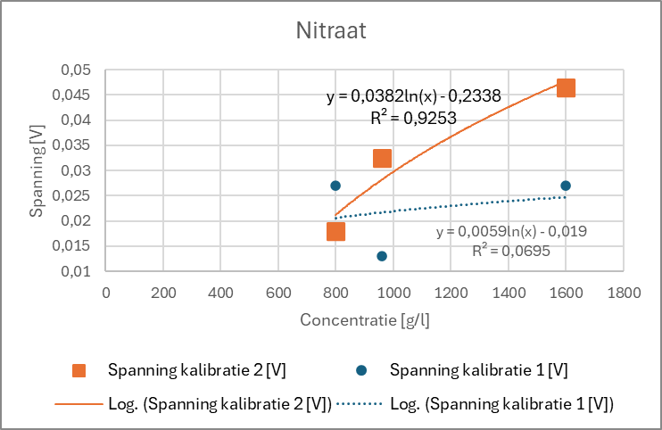
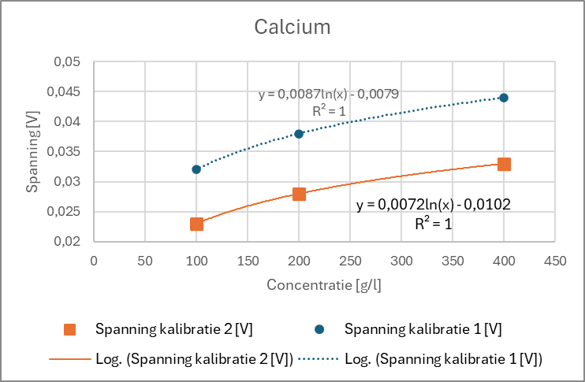
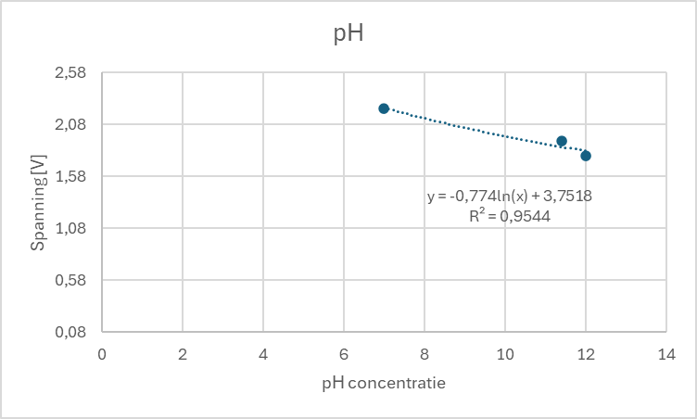
Kalibraties
Notes:
Kjell
3 kalibratievloeistoffen per voedingsstof
pH ook met deze vloeistoffen
Na kalibraties ~ probes onbetrouwbaar
Voor de kalibratie van de probes maakten we telkens gebruik van drie kalibratievloeistoffen per probe, dit zijn onze "grand truths". Deze vloeistoffen hebben een lage, hoge en middelmatige concentratie van de voedingsstoffen. Ze omvatten het volledige verwachte meetbereik van de probes.
De pH probe werd gekalibreerd met enkele van deze eerder gemaakte kalibratievloeistoffen. Enkele hiervan hadden namelijk een vaste pH waarde. Deze kalibratievloeistoffen zijn meer dan nauwkeurig genoeg voor onze toepassing.
Na kalibratie van de probes bleek echter dat ze niet meer zo betrouwbaar zijn. Er moet eigenlijk vóór iedere meting een kalibratie uitgevoerd worden. Zoals u hier ziet werd er bij kalibraties die een week van elkaar uitgevoerd werden al een volledig andere curve gefit op de meetdata.
De pH probe leek wel zeer goed te werken, maar deze was ook nieuw aangekocht.
We besloten dus om de gemeten data niet verder te beschouwen als 'goede' data, maar registreren deze wel ter info.

Slide 23
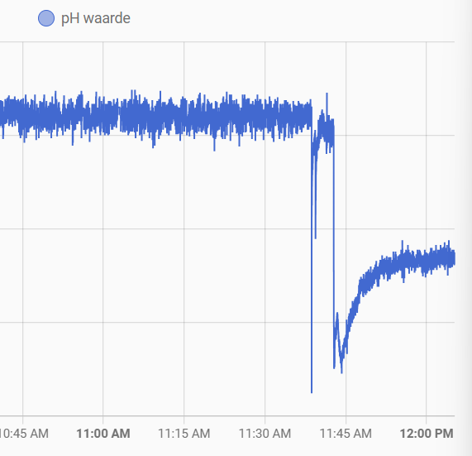
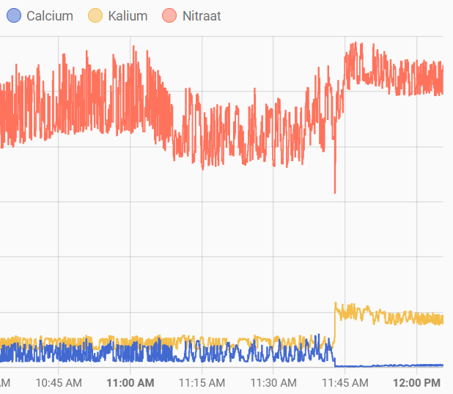
Uitmeten van de voedingsstoffen
Kraantjeswater
Kraantjeswater
2600
6,1
2100
voedingsstoffen
4,7
voedingsstoffen
410
260
120
26
Notes:
Kjell
Kraantjeswater -> oplosing voedingsstoffen
Mixen ~ enkele minuten
Relatieve wijziging ~ geen betrouwbare data
pH wel betrouwbaarder ~ verhouding
We maten ook eens uit wat de meetwaarden zijn van kraantjeswater en een oplossing van de voedingsstoffen. Hier ziet u de meetwaardes van de pH probe en de voedingsstofprobes.
Je ziet dat er eerst gewoon kraantjeswater wordt uitgemeten, waarna er een kleine hoeveelheid voedingsstoffen werden toegevoegd. Het duurde enkele minute om deze goed te mixen, maar uiteindelijk stabiliseerde de pH meting. De metingen van de andere probes stabiliseerden vlugger, maar eigenlijk waren we hier niet zo veel mee. We zien wel een relatieve wijziging, maar de absolute hoeveelheid voedingsstoffen kunnen niet gemeten worden. We baseerden daarom onze concentraties op de gemeten pH-waardes.

Slide 24
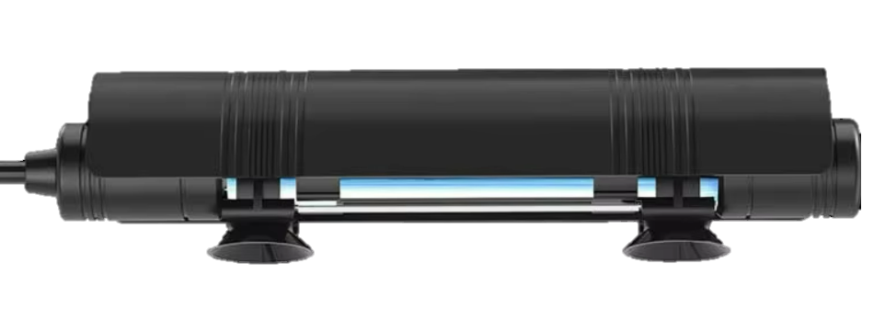
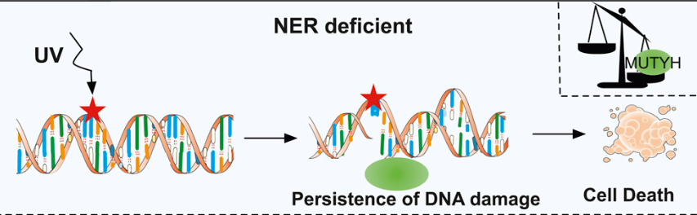
UV-C
Ultraviolet licht (type C)
100-280 nm
Breekt DNA-structuur
Repair of UV-Induced DNA Damage, Abdelghani Mazouzi et al., www.sciencedirect.com, 16/11/17
Notes:
Charlotte
In ons systeem bevindt de UV-C sterilisator zich in het mengreservoir, waar het terugkerende water uit de installatie wordt ontsmet vóór het opnieuw naar de planten wordt gepompt. Zo blijft het water schoon en vrij van schadelijke micro-organismen, zoals bacteriën, schimmels en algen.
De sterilisator werkt met UV-C licht – een type ultraviolet licht met een zeer korte golflengte. Dit licht beschadigt het DNA van micro-organismen, waardoor ze zich niet meer kunnen vermenigvuldigen. In een gesloten systeem zoals een vertical farm is dit cruciaal, omdat besmetting zich anders makkelijk kan verspreiden via het gerecupereerde water.
Let op: UV-C verwijdert geen vuildeeltjes of zichtbare vervuiling. Het zorgt er wél voor dat het water microbiologisch schoon blijft.
Voordelen:
Effectieve ontsmetting zonder chemische producten
Vermindert de kans op algen- en biofilmvorming
Compact systeem, eenvoudig te integreren
Continu gebruik mogelijk zonder extra onderhoudsproducten
Nadelen:
Werkt enkel goed in helder water – troebelheid vermindert het effect
UV-lamp heeft een beperkte levensduur (ongeveer 8000 uur)
UV-C licht is schadelijk bij directe blootstelling – goede afscherming is essentieel
Tijdens de ontwerpfase zijn meerdere opties bekeken. Eén daarvan ontsmette het water pas net voor het naar de planten ging. Dat klonk logisch, maar had als nadeel dat het reservoir zelf onbeschermd bleef – een ideale plek voor algengroei. Daarom is gekozen voor deze UV-C lamp, die krachtig genoeg is om het nutriëntenrijke water te ontsmetten én compact genoeg is om direct in het reservoir te plaatsen. Zo blijft het hele watersysteem schoon, zonder extra componenten of complexe installaties.

Slide 25
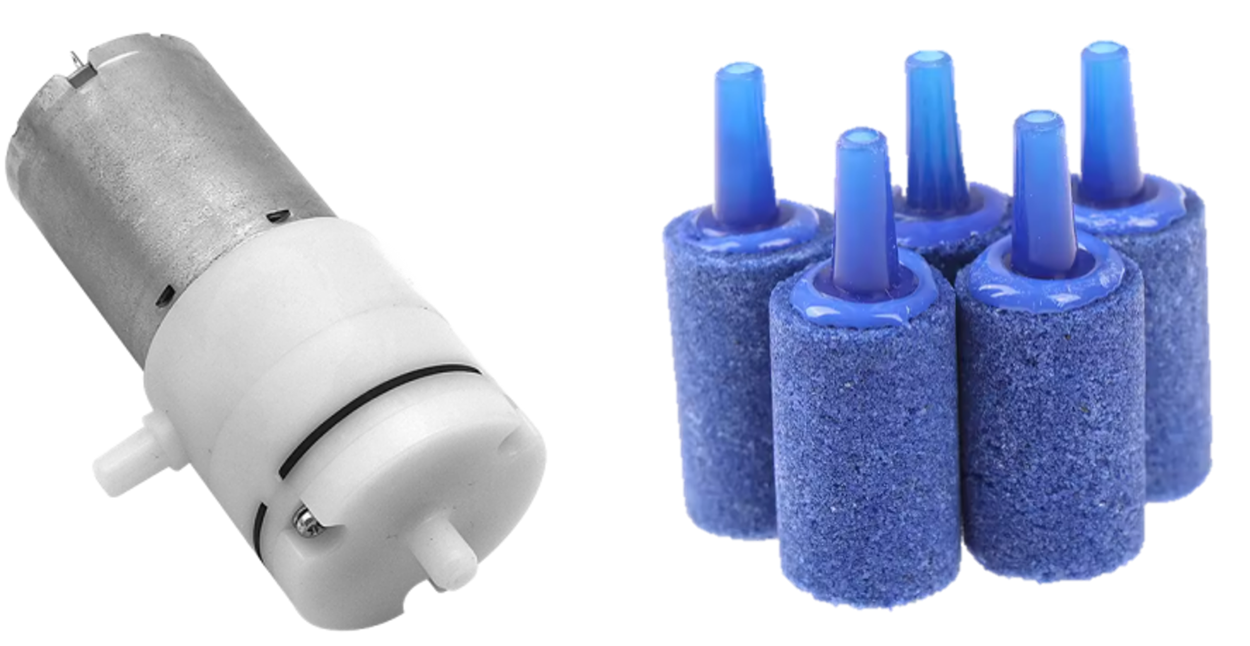
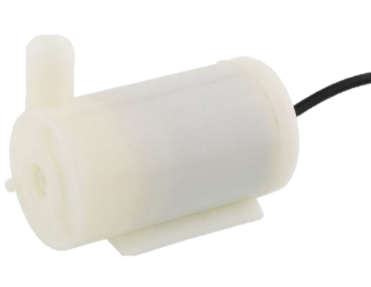
Luchtpomp + luchtsteen en aquariumpomp
Menging water + voeding
Luchtpomp + luchtsteen
Geen stilstaand water
Extra zuurstof
Bevorderd plantengroei
Menging mixreservoir
Onderwaterpomp
Notes:
Sander
Andere reservoirs -> geen algen (indien stilstaand water)
-> luchtpomp + luchtstenen -> geen stilstaand water
+: Extra zuurstof in water -> bevordering plantengroei
Mixreservoir: ook menging
-> onderwaterpomp: geen stilstaand water + circuleert rond UV-C
Ook gaas rond onderwaterpomp om verstopping tegen te gaan
In onze andere reservoirs willen we natuurlijk ook geen algen, wat zou kunnen gebeuren moest het water stil staan. Daarom kozen we voor in deze een luchtpomp met luchtstenen te steken. Dit zorgt dat ons water beweegt en dus niet stilstaat. Als extra voordeel zorgt dit voor extra zuurstof in ons water, wat leidt tot een bevordering van de plantengroei. We hebben in ons mixreservoir ook menging, maar dit gebeurt niet met een luchtpomp en luchtsteen, maar met een onderwaterpomp. Zo hebben we hier ook geen stilstaand water. Deze is zo geplaatst dat het het water rond de UV-C lamp circuleert, zodat deze nog beter werkt.

Slide 26
Toevoer/afvoer
Ultrasoon
Waterpompen
PCB
Notes:
NIELS
Het water moet ook bij en van de planten raken. Hiervoor word voor de toevoer een systeem geïmplementeerd met sensoren en pompen, voor de afvoer wordt gebruik gemaakt van zwaartekracht en een buizensysteem om op een natuurlijke wijze het overtollige water te recupereren in het mengreservoir. De afvoer speelt een belangrijke rol bij de modulariteit van de kast en zal hier in meer detail worden besproken. Voor de watertoevoer bespreken we eerst de elektronische componenten die dit mogelijk maken, voor de verdere verbindingen kijken we ook verder in het deel over modulariteit.

Slide 27
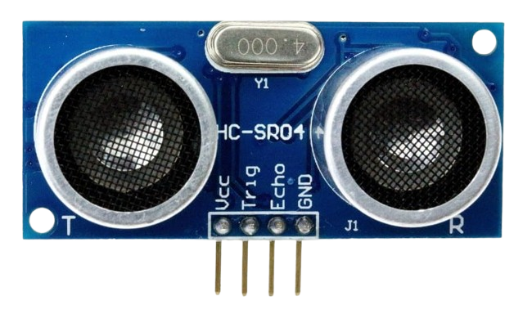
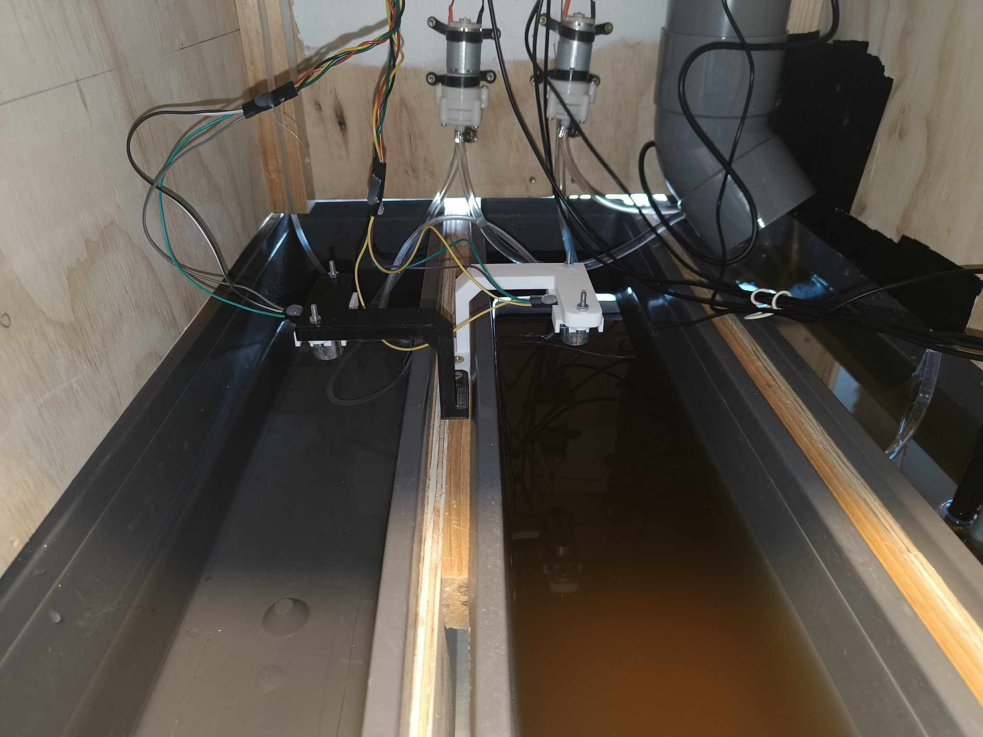
Ultrasoon
HC-SR04
Contactloos
Analoog
Goedkoop
Open reservoirs
Interferentie van luchtpomp of andere
Notes:
Niels
Het waterniveau van de verschillende reservoirs wordt bijgehouden aan de hand van een hoogtesensor. Op deze manier kan aan de hand van het waterpeil beslist worden wanneer de reservoirs aangevuld moeten worden en wanneer er van een bepaald reservoir gepompt kan worden. Dit speelt voornamelijk een belangrijke rol bij het mengreservoir aangezien het hier ook belangrijk is dat de waterpomp en elektroden zich voldoende diep in het water bevinden.
Voor de keuze van de hoogtesensor is er gekozen voor een HC-SR04 ultrasoon sensor.
Deze sensor heeft als voordeel dat er contactloos wordt gemeten, er is geen contact met het water en dus minder slijt. Dit heeft ook als voordeel dat de sensor zich boven de reservoirs bevind waardoor de bakken makkelijk uitneembaar zijn. Daarnaast geeft de sensor een analoge lezing, dit maakt het makkelijker om een waterniveau weer te geven op het dashboard en geeft meer mogelijkheden tot het aanvullen bij verschillende niveau’s. Het is ook een goedkope oplossing, wat helpt om de totale kost van de kast te dempen.
Er zijn ook enkele nadelen, de reservoirs moeten open blijven om gebruik te kunnen maken van de ultrasoon. Dit heeft als nadeel dat het water sneller verontreinigd wordt met vuil, bacteriën en/of micro-organismen. Daarnaast heeft de ultrasoon een vlak wateroppervlak nodig waardoor er interferentie kan optreden met de luchtpomp, ook zullen er foute metingen optreden wanneer de ultrasoon word afgedekt.
Zie doc.

Slide 28
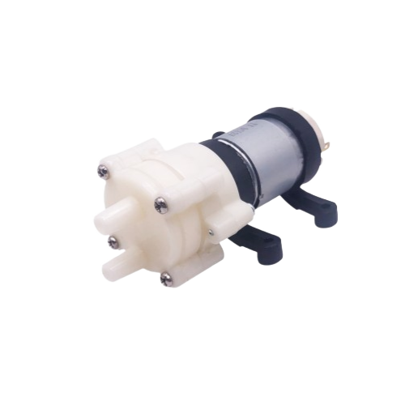
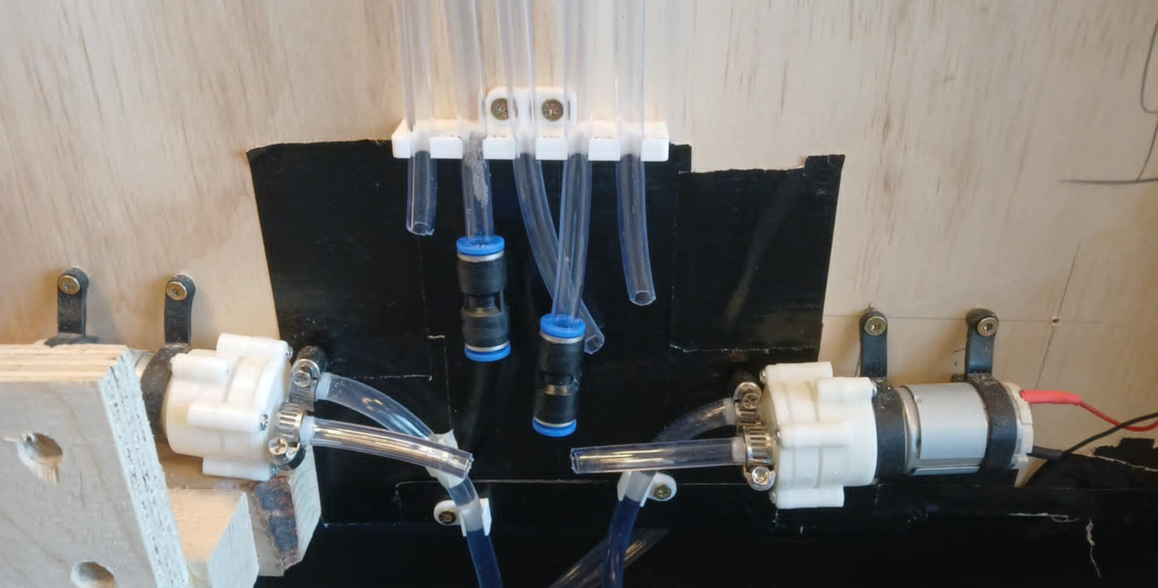
Waterpompen
4 pompen/kast
Voldoende sterk
3m opvoerhoogte
1,5m aanzuighoogte
~1,8l/min
12V ~400mA: 4,8W
Relatief goedkoop
Compact
Compatibel
Notes:
Niels (toevoer)
[Waterpompen werken op 12V met 400mA max stroom, dus max 4,8W
De pompen hebben een opvoerhoogte van 3m en een aanzuighoogte van 1,5m, dus deze zijn geschikt voor onze vertical farm
We hebben een pomp van het waterreservoir en voedingsstoffenreservoir naar het mixreservoir, en dan een pomp voor elke plantenlade]
[Voor en nadelen? Meer opzoeken naast tech specs? Keuzes ….]
Er bevinden zich 4 waterpompen in de kast, 2 pompen om water over te pompen tussen reservoirs en 2 pompen om water op te voeren tot de verschillende niveau’s waar zich lades kunnen bevinden. Er is gekozen voor deze specifieke pompen omdat ze de beste optie leken voor deze toepassing.
Ze zijn sterk en snel genoeg voor onze applicatie met 3m opvoerhoogte; 1,5m aanzuighoogte en een debiet van 1,8l/min. Ook werken ze op 12V en trekken ze een normaal vermogen in overeenstemming met de specs, over de keuze van de voedingsspanning wordt later nog iets meer verteld.
De pompjes zijn relatief goedkoop in vergelijking met alternatieven en andere sites. Bijkomend zijn ze compact en compatibel met andere design keuzes.

Slide 29
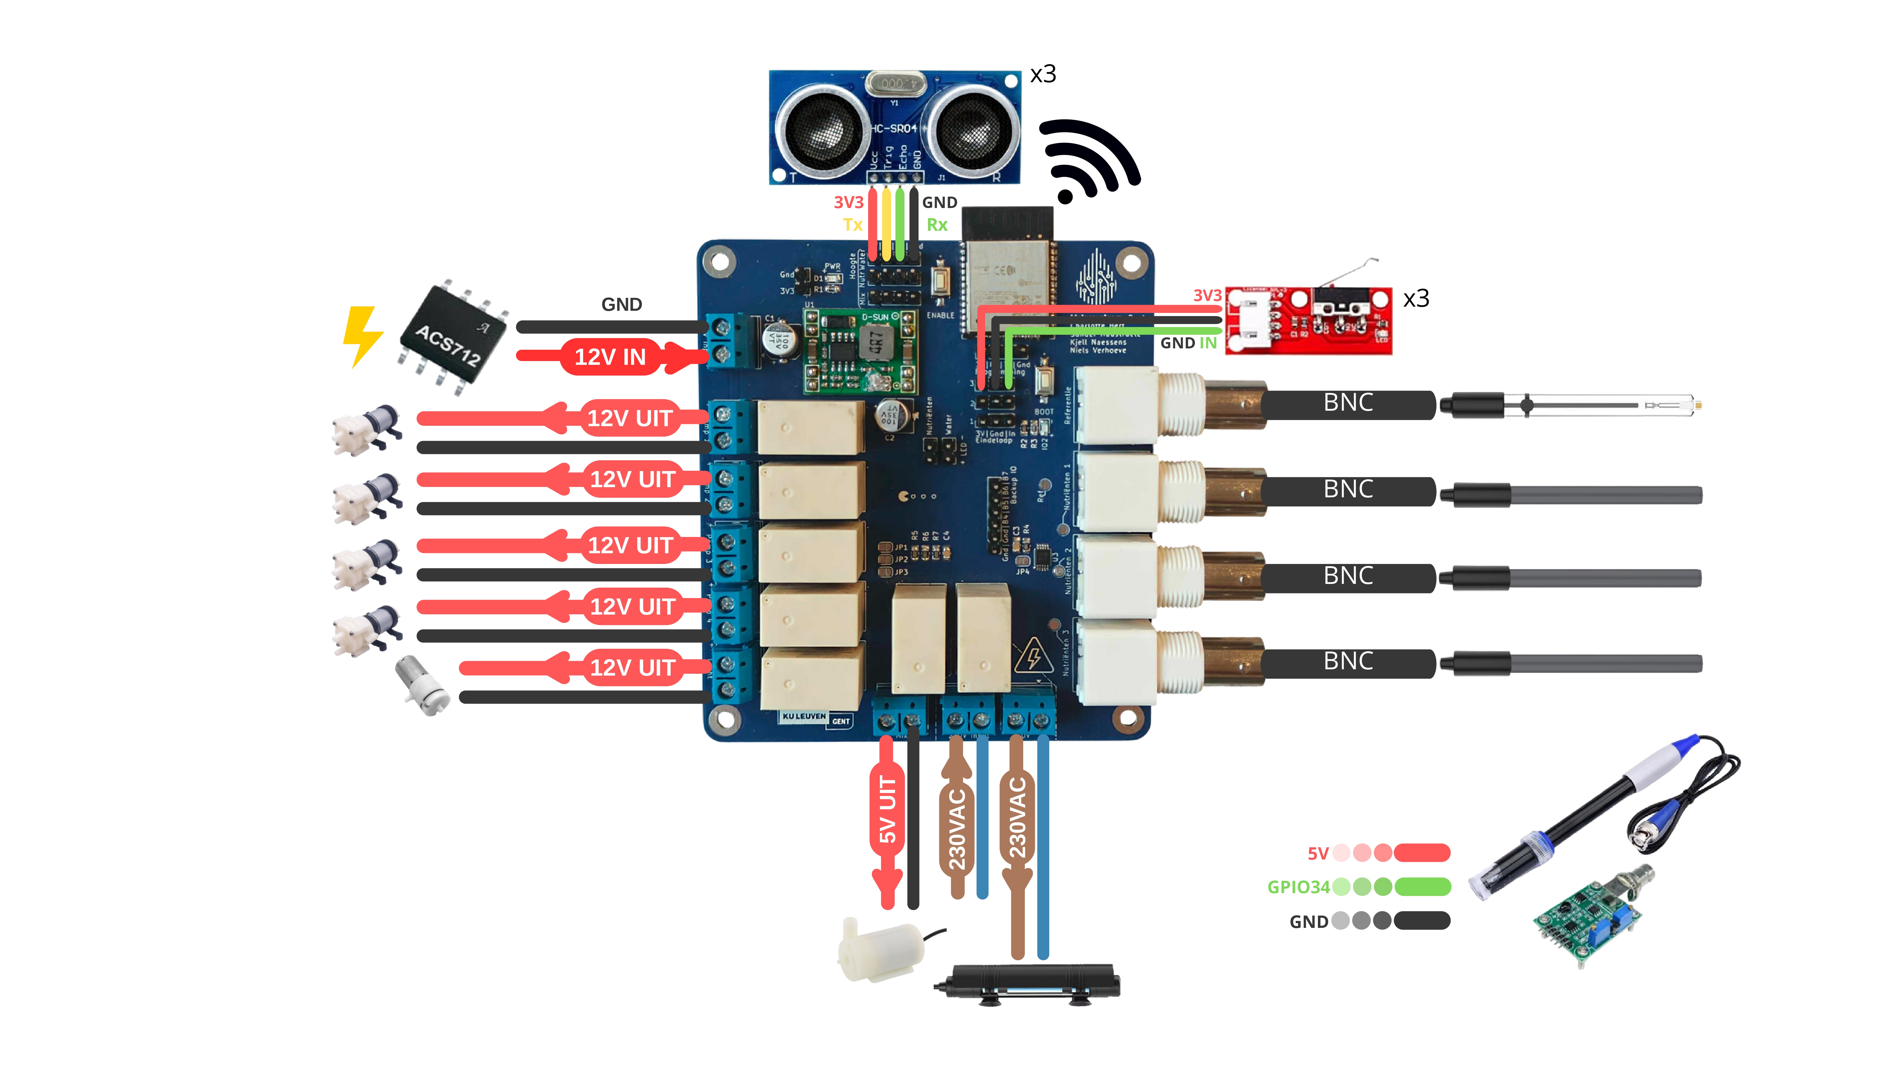
PCB
Notes:
Sander
We sturen al het voorgaande aan via de PCB.
We hebben aan onze ingang een stroommeter om zo het verbruikte vermogen te meten.
De inkomende 12V converteren we met een buck naar 5V en dan met een LDO naar 3.3V
Voor alle pompen (12V) werden relais voorzien, ook voor de luchtpomp (12V), onderwaterpomp (5V) en UV-C (230VAC)
Er zijn ook verbindingen voor de hoogtesensoren (x3) en eindeloopsschakelaars (x3)
Er is ook een verbinding met ons PCB en die van de pH sensor
De probes worden via BNC connectoren aan ons bord verbonden aan een ADC (met hogere resolutie dan die in de ESP32)
De ESP32 regelt alles en is verbonden met de Home Assistant

Slide 30
Licht
Notes:
Stijn

Slide 31
Licht
Led selectie
Led-PCB ontwerp
Driver-PCB ontwerp
Notes:
Stijn

Slide 32




Led Selectie (Optimale golflengtes)
Notes:
Cas
VERGELIJKEN LICHT OPTIES
DE DRIE TYPISCHE LICHTSPECTRA
KORT UITLEG LICHTSPECTRA
CREE LED's HORTICULTUUR LEDs
SMD LED's van CreeLed hun horticultuur modellen, juiste karakter & goede prijs (25 cent per LED)
We combineren de klassiek plantengroei spectra – 455 nm (B), 660 nm (R) en 730 nm (FR)
Om zowel fotosynthese als morfologie te sturen.
De verdeling is 42 % R, 25 % B, 33 % FR
Rood levert het hoogste fotosynthetisch rendement; daarom het grootste aandeel.
Blauw is noodzakelijk voor stomata‑regeling en compacte groei, maar elke diode heeft een hoger forward‑voltage en ontwikkelt meer warmte, dus we houden hun aandeel lager en spreiden ze verder uit.
Far‑red activeert het Emerson‑effect en regelt bloei/strekking;

Slide 33


Elektrisch dimensioneren
Modulariteit: PCB's doorverbinden
Beslissing aantal Leds/PCB's per lade
Twee PCB's in serie (per driver IC)
Notes:
Cas
Voor modulariteit hebben we gekozen voor eerder kleinere PCB's te ontwerpen die we kunnen doorverbinden.
Twee identieke PCB’s worden in serie gezet; Twee in parallel
Dat geeft 16 W per lade
De PSU hebben we op 22 V in plaats van 24 V; Zo minimaliseren we driver‑verlies en warmte‑ontwikkeling

Slide 34



Led-PCB
Focus op thermische prestatie
Copper pour i.p.v. trace
Verwijderen silkscreen
Via’s
Thermal pad en heatsink
Notes:
Syme

Slide 35


Driver-PCB
Aansturen van de LED's
Mogelijkheid tot 3 aansluitingen
Gebruik van terminal blocks voor installatie
Notes:
Arne

Slide 36


Praktische realisatie
Notes:
Arne

Slide 37

Functies
Night
Eco
Max
Comfort
Sla

Slide 38
Power
Notes:
Daan
Oorspronkelijk hadden we afgesproken dat iedereen zijn eigen power voorziet, maar al snel werd duidelijk dat er nood is aan een team power. Dit om alles zo simpel en veilig mogelijk te krijgen en vooral om alle teams bij elkaar te krijgen. Dit was ook het eerste wat we gedaan hebben.

Slide 39
Power
Wat zijn de noden?
230V (UV lamp)
24V (LED's)
12V (ventilatoren, pompen)
5V (sensoren)
3.3V (ESP)
Notes:
Daan We spraken met alle teams wat hun noden waren;

Slide 40

Voedingen
230V direct
24V voeding: 24V - 4.2 A
12V voeding: 12V - 3A
5V (sensoren) omzetting op PCB
3.3V (ESP) omzetting op PCB
Notes:
Daan
We kozen voor twee voedingen 24v en 12v, de omzettinge naar 5v en 3.3V doen de teams zelf (minder connectoren)

Slide 41





Plantenbak als voorbeeld
12V → 5V
→ 3.3V
MP1584
AMS1117
Notes:
Daan
Maar 1 connector al de andere omzettingen doen ze zelf

Slide 42


Safe and simple
Zekering 1A
1 type connector
1 aan en uit knop
Standaard voedingskabel
Diameter kabels groot genoeg
Krimpkousen en klemmen
Notes:
Daan

Slide 43



Opmeten verbruik
Stroom wordt opgemeten (spanning is constant)
Per team
Hall-effect stroomsensor
Shuntgebaseerde stroommonitor
Notes:
Daan
Een Hall-element is een klein elektronisch onderdeel dat een elektrische spanning produceert wanneer het wordt blootgesteld aan een magnetisch veld dat loodrecht staat op de stroom die erdoorheen loopt.

Slide 44
Server/dashboard
Notes:
Elias
We zullen het nu hebben over het laatste essentiële onderdeel: de server die alles samenbrengt en verwerkt, wat resulteert in een mooi dashboard.

Slide 45




Data captatie en verwerking
ESP32 µ-controller
Centrale server
Home Assistant + ESPHome
Dashboards
Routines
Notes:
Elias
Zoals u wel zag op de foto’s van de printplaatjes van voorgaande systemen, werkt elk subsysteem met behulp van een ESP32 microprocessor. Deze verwerkt alle input en output van dat subsysteem. We verzamelen al deze data dan op een centrale server waar Home Assistant op draait. Dit is een platform voor centrale aansturing van slimme apparaten, ideaal voor onze toepassing dus.
Om de brug tussen de microprocessors en de server te maken, gebruiken we de ESPHome service. Deze compileert code aan de hand van een beschrijving van wat zich op de bordjes bevindt en behandelt ook de communicatie tussen server en bordjes.
De server verwerkt de data verder tot een mooi dashboard. Ook worden van hieruit routines uitgevoerd die alles correct doen werken. Een gebruiker kan simpelweg op hetzelfde netwerk inloggen om zo toegang te krijgen tot het dashboard.
Het voordeel van deze opstelling is dat er één centrale server is die alle dataverwerking doet. Er kan heel makkelijk een nieuwe module toegevoegd en geïntegreerd worden.

Slide 46

Routines
Standaardwerking
Mixreservoir optimaal bijvullen
Planten “wateren”
Lichtcyclus
Veiligheid/Comfort
Detectie deur openen
Detectie lege waterreservoirs
Notes:
Kjell
Voornaamste categorieën…
a.d.h.v. data van verschillende modules
Centraal aangestuurd en te wijzigen
Veiligheids/comfort routines: licht dimmen, UV…
Update lege reservoirs
Er zijn verschillende routines aanwezig, maar dit zijn de voornaamste categorieën.
Voor de standaardwerking van de verticale farm is er een routine om het mixreservoir van het watersysteem bij te vullen met de juiste verdunning van voedingsstoffen. Er zijn routines om de planten van water te voorzien wanneer dit nodig is. Verder is er ook een lichtcyclus die doorlopen wordt.
We hebben ook enkele veiligheid- en comfortroutines toegevoegd. Zo wordt er gedetecteerd wanneer de deur geopend wordt en zullen de lichten tijdelijk gedimd worden. Er is ook een routine die detecteert wanneer het water dient bijgevuld te worden, je krijgt (mogelijks) een melding op je gsm en een lampje gaat branden.

Slide 47

Simpele & overzichtelijke dashboards
Notes:
Elias
Hier ziet u een voorbeeld van een dashboard. Dit is een dashboard dat alle informatie van een plantenlade weergeeft. Zo ziet u bijvoorbeeld het vermogensverbruik, de vochtigheid, temperatuur en veel meer. Er zijn ook dashboards voor het totale energieverbruik te monitoren, voor het watersysteem en een overzichtspagina.

Slide 48
Modulariteit
(Koel)kast principe
Lades en verbindingen
Watertoe- en afvoer
Notes:
Charlotte
Een belangrijk aspect waarmee we rekening hebben gehouden tijdens het ontwerpen van de vertical farm is de modulariteit. Dit slaat zowel op de mogelijkheid de kast te personaliseren aan verschillende noden als op de mogelijkheid om de kast (makkelijk) te verplaatsen en te onderhouden.

Slide 49

(Koel)kast principe
Lades + vaste elektronica
Wieltjes
Deels demonteerbaar
2m33 hoog
Kan in kleine bestelwagen
Groter dan deuropening
Kan kleiner in de toekomst
Zwaar, met 2 te vervoeren
Notes:
Charlotte
Bij de opdracht van een vertical farm voor een huishoudelijke setting dachten we aan een kast. De vertical farm is dan ook gebaseerd op een (koel)kast ontwerp.
Er is hierbij een vast deel elektronica en schappen (lades) in de kast die naar persoonlijke voorkeur ingericht kunnen worden.
De volledige kast staat ook op wieltjes, dit maakt het mogelijk de kast makkelijker te verplaatsen.
De kast is momenteel 2m33 hoog, dit wil zeggen dat ze rechtop niet onder een normale deuropening past.
Dit is echter een design choice verbonden aan de beschikbare aluminiumprofielen waaruit het frame is gemaakt. In de toekomst zou de kast kleiner gemaakt kunnen worden aangezien de volledige 2m33 niet wordt benut. De kast is wel een normaal kastformaat en kan verplaatst worden met een aanhangertje of een kleine bestelwagen.
Door het gebruikte aluminiumprofiel is de kast ook relatief zwaar, dit is ook een overweging gemaakt in verband met meerdere factoren.
Het gebruikte aluminiumprofiel heeft namelijk meerdere voordelen zoals stevigheid, en het in plaats houden van buigend hout.

Slide 50

Lade
Uitschuifbaar als:
Water losgekoppeld
Power losgekoppeld
Beveiliging
Schakelaar
Dashbord
Notes:
Daan
De kast kan ingericht worden met meerdere lades.
De modulariteit bevind zich hier in het makkelijk uitnemen en verplaatsen van lades. De kast geeft zoals eerder vermeld ook de mogelijkheid tot meerdere systemen. De enige beperkende factoren zijn hierbij de afmetingen van de lade, het gebruik van dezelfde connector en een 8mm quick-connect. Om een lade los te koppelen dienen enkel de power losgekoppeld te worden, en bijkomend de watertoevoer voor plantenlades.
Om problemen met pompen van water te voorkomen tijdens het loskoppelen van een lade word momenteel het openen van de kast geregistreerd adhv een eindloopschakelaar. Ook in software of het dashboard zijn er maatregelen toegevoegd om bepaalde functionaliteiten tijdelijk uit te schakelen tijdens het verplaatsen van een licht- en/of plantenlade.
Naast deze beveiligingen is er ook rekening gehouden met het druipen van de lade bij het uitrekken. Dit alles bespreken we nu meer in detail.

Slide 51

Power
GX12-4 connector set
Bevat zowel 12V als 24V
Notes:
Daan
Naast water hebben de lades ook power nodig. Hiervoor wordt gebruik gemaakt van een GX12-4 connector set. Deze heeft 4 pinnen, hiervan worden er 3 gebruikt, namelijk een gnd een 12V en een 24V aansluiting. We kozen voor deze stekker omdat dit ervoor zorgt dat een lade slechts 1 connector heeft en alle laden ook dezelfde connector kunnen gebruiken. Om een lade los te koppelen dient de beveiling losgeschroefd te worden en kan de stekker worden uitgetrokken. Omgekeerd voor aansluiten.
De volledige kast plugt rechtstreeks in een stopcontact en heeft een eigen aan uit switch. Dit zorgt ervoor dat de kast overal binnen het huis geplaatst kan worden. Daarnaast heeft ze een veel gebruikt netsnoer zodat de kabel makkelijk vervangbaar is bij schade.

Slide 52


Plantenbak
Volledig uitneembaar
Enkel buisje loskoppelen
Plantjes makkelijk uitwisselbaar
RFID
Notes:
Niels
Ook de plantenbakken zijn makkelijk uitneembaar uit de lades voor onderhoud, het verplaatsen van de kast, etc…
Om de plantenbakken te demonteren dient men enkel de watertoevoer los te koppelen.
De bakken zijn ook geschikt voor meerdere substraten en werkingsprincipes. Dit geeft de mogelijkheid om de kast steeds verder te ontwikkelen en aan te passen.
De plantjes zijn ook makkelijk uitwisselbaar. Dit zorgt ervoor dat er meerdere plantjes gezaaid en geoogst kunnen worden. Om bij te houden welke plantjes aanwezig zijn op een bepaald moment in de kast en het systeem modulair aan te passen naar de aanwezige plantjes wordt ook gebruikgemaakt van RFID.
Op deze manier kunnen de voorziening van licht en water zo goed mogelijk geoptimaliseerd worden.

Slide 53




Watertoevoer
Waterbakken uitneembaar
Lades uitneembaar
Leiding verstopt, eenvoudig vervangbaar
Quick-connectoren (push-in koppelingen)
Notes:
Niels
[Voor de watertoevoer maken we gebruik van quick connects en flexibele leidingen (wss al vermeld, foto reservoirs al gebruikt? Mss vervangen)]
Voor het verplaatsen van de kast kunnen de reservoirs makkelijk uitgenomen worden. Dit werkt net als de lades met een simpel schuifsysteem. Voor het mengreservoir moeten de UV-C lamp, en mogelijks de probes eerst losgekoppeld worden uit hun connector. Ook de lades kunnen uit de kast gehaald worden, er dienen slechts enkele verbindingen verbroken te worden.
De modulariteit komt ook terug in onze componentenkeuze, we kozen gebruik te maken van quick-connects voor het watersysteem en doorzichtige flexible leidingen. Dit zorgt ervoor dat we verstoppingen kunnen waarnemen en verhelpen en makkelijk via de quick-connects en de flexibiliteit in de leidingen waterleidingen kunnen verleggen of aanpassen. Dit geeft ook de mogelijkheid met slechts twee waterpompen meerdere waterniveau’s te voorzien. Om lekken in de kast, en verontreiniging in de leidingen te voorkomen als een level niet gebruikt wordt kunnen we ook via push on stopjes de leiding afsluiten.

Slide 54


Waterafvoer
Buis met stukken over
Gootjes
Volledig uitneembaar
Notes:
Niels
Ten slotte is er na watertoevoer ook waterafvoer, deze maakt geen gebruik van elektrische componenten maar is uitermate belangrijk voor de modulariteit van het systeem. Hiervoor maken we gebruik van een PVC-pijp om de rest van de kast te beschermen tegen waterschade. We sneden een gleuf om de laden een toegang te geven tot de afvoer. Om het spatten uit de buis te beperken voorzien we “shields” die over de pijp geschoven kunnen worden en het water in de buis houden. We voorzien ook gootjes onder de lades, zodat als een lade wordt uitgetrokken voor het plukken van kruiden, water dat nog uit de la loopt ook wordt opgevangen en afgevoerd naar de afvoerbuis. Het is een simpel ontwerp met veel mogelijkheden. De buis kan ook verwijderd worden voor onderhoud of vervangen bij slijtage. Met een PVC primer zou de buis ook wit geschilderd kunnen worden, wat ten voordele zou zijn voor de reflectie van licht, voor een eerste fase hebben we dit echter achterwege gelaten uit kost overweging.

Slide 55

Sustainability: SDG's
SDGs, Federaal Instituut voor Duurzame Ontwikkeling, www.sdgs.be/nl , 29/04/25
Notes:
Wouter

Slide 56
13
Notes:
WOUTER
Onze vertical farm speelt in op verschillende Duurzame Ontwikkelingsdoelen (SDG’s):
SDG 1 – Geen Armoede Door efficiënte voedselproductie op kleinere oppervlakten kunnen we de kosten verlagen, waardoor betaalbaar voedsel toegankelijker wordt voor meer mensen.
SDG 2 – Geen Honger Dit sluit aan bij sdg 1. Een hogere voedselproductie wordt mogelijk met minder land, water en transport. Dit helpt honger te bestrijden door lokaal, vers voedsel dichter bij de consument te brengen.
SDG 3 – Goede Gezondheid en Welzijn Toegang tot betaalbaar, vers en gezond voedsel kan de gezondheid van mensen verbeteren, wat bijdraagt aan een gezondere samenleving.
SDG 6 – Schoon Water en Sanitair We recyclen het water dat de planten niet gebruiken door het te filteren en hergebruiken, waardoor we waterverbruik minimaliseren.
SDG 7 – Betaalbare en Duurzame Energie Ons energieverbruik kan efficiënt worden beheerd door slimme algoritmen, die het stroomverbruik optimaliseren en duurzame energieoplossingen mogelijk maken.
SDG 8 – Waardig Werk en Economische Groei Vertical farming creëert nieuwe inzichten in de landbouwsector.
SDG 9 – Industrie, Innovatie en Infrastructuur ? De vertical farm maakt gebruik van verschillende nieuwe technologiën die in mindere mate worden toegepast binnen conventionele landbouw
SDG 10 – Ongelijkheid Verminderen Door lokaal, betaalbaar voedsel te produceren, zorgen we ervoor dat iedereen toegang heeft tot hoogwaardige voeding, wat sociale ongelijkheid vermindert. Mensen hebben meer energie, wat hun positiever en vrolijker zal maken.
SDG 11 – Duurzame Steden en Gemeenschappen Onze farms maken het mogelijk om binnen steden voedsel te telen, wat de afhankelijkheid van transport vermindert en de ecologische voetafdruk verlaagt.
SDG 12 – Verantwoorde Consumptie en Productie Het hergebruiken van sensoren en water, en het efficiënt benutten van energie en grondstoffen, staan centraal in ons project.
SDG 13 – Klimaatactie Vertical farms hebben een kleinere ecologische voetafdruk door kortere voedselketens en lager energieverbruik, wat bijdraagt aan de strijd tegen klimaatverandering.
SDG 14 – Leven in het Water Hoewel ons project vooral op land gericht is, vermindert de lagere waterconsumptie de druk op natuurlijke waterbronnen, wat indirect ook de oceanen beschermt.
SDG 15 – Leven op het Land Door landbouw te verplaatsen naar verticale systemen creëren we ruimte voor wilde natuur en biodiversiteit.
SDG 16 – Vrede, Justitie en Sterke Instellingen Betere voedselzekerheid kan sociale stabiliteit bevorderen en spanningen verminderen.
SDG 17 – Partnerschap om Doelen te Bereiken Samenwerking met technologiebedrijven, lokale overheden en landbouwexperts is essentieel voor de schaalbaarheid en impact van dit project.

Slide 57

Ecologische voetafdruk
Lokale productie
Geen verpakkingsafval
Gesloten watersysteem
Hergebruik sensoren
Notes:
WOUTER
In een klassiek landbouwmodel worden kruiden vaak duizenden kilometers vervoerd, wat een grote CO₂-uitstoot veroorzaakt. Denk bijvoorbeeld aan basilicum die ingevlogen wordt uit het Middellandse Zeegebied en verpakt in plastic zakjes. Bij de verticale thuissysteem wordt dit volledig vermeden. Doordat er lokaal wordt gekweekt en enkel geoogst wat nodig is, is er geen transport en geen verpakkingsafval meer. Daarbovenop werkt het irrigatiesysteem in een gesloten kringloop: het water wordt hergebruikt en met een UVC-filter ontsmet, waardoor waterverbruik sterk gereduceerd wordt. Ten slotte worden sensoren en elektronica van vorige projecten opnieuw. Dit beperkt de elektronische afvalstroom en vermindert indirect de energie- en grondstoffenimpact van nieuwe componenten. Zo draagt dit project bij aan meerdere duurzame ontwikkelingsdoelen:
SDG 6 (Schoon water)
SDG 12 (Verantwoorde consumptie en productie)
SDG 13 (Klimaatactie)

Slide 58


Energieverbruik
Meten energie verbruik
SDG 12: Verantwoorde consumptie
Licht voor plantgroei
SDG 7: Betaalbare en duurzame energie
Hall-effect current sensor, SparkFun, www.sparkfun.com, 29/04/25
Notes:
ANDRES
Om te kijken of deze kast verantwoorde energie consumptie heeft meten we de energie verbruik en wordt deze ook weergegeven op de website.
Het spectrum van het licht is gekozen zodat de meeste energie van het licht ook door de planten opgenomen kan worden.
De binnenkant van de kast is geverfd in een reflecterende laag en is gesloten zodat er zoveel mogelijk licht naar de planten gestuurd kan worden.
Door de voedingstoffen op een berekende manier toe te voegen gaat hier ook minder energie verloren dan in de klassieke landbouw waar veel stoffen zelfs in water terecht kunnen komen.

Slide 59
Toegevoegde waarde gekozen elektronica
Gecontroleerd systeem
Modulair en uitbreidbaar
Verstedelijking
Gebruiksgemak
Notes:
ANDRES
"Wat dit systeem interessant maakt, is hoe slim en flexibel het is opgebouwd.
Eerst en vooral werkt het volledig gecontroleerd via sensoren. De planten krijgen automatisch water en licht wanneer het nodig is, waardoor verspilling vermeden wordt en de planten optimaal groeien. Dat past perfect binnen SDG 6 en SDG 13, die gaan over duurzaam watergebruik en klimaatactie.
Daarnaast is het systeem aanpasbaar. Door de modulaire opbouw is het makkelijk extra plantenbakken toe te voegen, of andere sensoren integreren. Zo kan het systeem meegroeien met bepaalde behoeften of experimenten – wat ook educatief heel waardevol is.
En tenslotte is er verstedelijking: dit project speelt in op het feit dat veel mensen geen tuin hebben. Met een compacte opstelling kan je zelfs in een studio of appartement je eigen kruiden kweken. Dat draagt bij aan SDG 11 over duurzame steden.“,
En tot slot: gebruiksgemak. Alles werkt automatisch en is gekoppeld aan Home Assistant. Je hoeft dus geen expert te zijn om ermee te starten – iedereen kan mee. En dat is ook een vorm van duurzaamheid."

Slide 60
Zelfevaluatie
Notes:
Sander (water)

Slide 61
Team water
Volgens planning
Enkel problemen wegens vertraging kast
Opgelopen vertragingen ingehaald in paasvakantie
Goed verdeelde taken
Face-to-face communicatie beter dan via bericht
Notes:
Sander (water)
In team water verliep alles relatief goed volgens planning
We hebben enkel wat problemen opgelopen door de vertraging van de kast (konden ons systeem nog niet fysiek bouwen/exact uitplannen)
Dit hebben we dan ingehaald in de paasvakantie
De taken waren ook goed verdeeld, iedereen wist wat hij moest doen en alles verliep vlot
Ook te maken gekregen met bugs, maar bijna allemaal relatief snel opgelost.
We hebben ook gemerkt dat face to face communicatie veel rapper en duidelijker verliep dan via berichten te communiceren

Slide 62
Team plantenbak
In het begin: wachten op kast en PCB
Midden van semester: steeds op schema
Laatste weken: ietwat spannend door bugs
Notes:
Beau

Slide 63
Team licht en power
Vertraging door levering PCB’s
Laatste weken problemen met driver PCB (warmte dissipatie)
Verdeling van taken en communicatie verliepen goed
Notes:
Stijn

Slide 64


Algemeen
Discord + Messenger
Integration manager
Communication manager
Team managers
Notes:
Beau

Slide 65

Kosten
Excl. Voorradig, gerecupereerd, verzending en extra kosten
Volprijs (geen kortingen)
Incl. btw
Budget: In overleg met begeleider (Richtlijn ~ €150)
Geïnvesteerd in kwaliteit
Totaal Watersysteem € 123,39
Totaal Plantenbak € 87,43
Totaal Licht + Power € 243,21
Totaal Buitenkast € 312,59
TOTAAL: € 766,62
Notes:
Niels
Ten slotte kijken we nog even naar de kosten gemaakt voor dit project, en het nodige budget om een gelijke kast te produceren.
Exclusief voorradige en gerecupereerde componenten. Ook exclusief verzending en extra kosten (zoals douane).
Volprijs (geen kortingen), we weten niet welke kortingen doorgevoerd zijn bij de eigenlijke bestelling.
Incl. btw
De kostenberekening is dus niet 100% correct, ze geeft wel een heel goed beeld van de kosten gemaakt doorheen het project en het budget nodig om een nieuwe kast te ontwerpen. Er zijn namelijk bepaalde kosten zoals voorradige componenten geëxcludeerd uit de berekening, maar er zijn ook kosten gemaakt die geen invloed hebben op het eindresultaat. Daarnaast zijn er bepaalde eenmalige kosten zoals stencils. Bepaalde keuzes kunnen zeker ook herzien worden zoals het gebruik van de aluminiumprofielen, voor ons was dit een voordelige oplossing, maar voor een toekomstig project bestaan er goedkopere alternatieven. De totale kostprijs komt neer op 766 euro en 62 cent, dit ligt boven de verwachte uitgave. Een grote factor hierin is de afwerking van de buitenkast, origineel was hier geen rekening mee gehouden in budget en planning. Het eindresultaat mag er echter staan en geeft een mooie afwerking aan het project. Dit onderdeel is voornamelijk gebudgetteerd door Dimitri, die ons enorm geholpen heeft doorheen het project.
Er is geen sterk budget vooropgesteld, wel een zekere richtlijn en het doel de kostprijs naar beneden te houden, dit hebben we geprobeerd te doen door componenten te recupereren en te werken met voor de handen liggende componenten. Een tweede doel was echter een volledige realisatie te maken, dit geeft dat er geïnvesteerd is in zaken zoals power supplies in tegenstelling tot het werken met een labo-voeding. De kostprijs is hier onderverdeeld in teams, dit is ook slechts een richtlijn aangezien bepaalde kosten invloed hebben op iedere groep.
We denken dat we met enkele revisies de kost misschien nog iets naar beneden kunnen halen, maar dat we ook in het algemeen kost efficiënt gewerkt hebben. In productie zou de kost uiteraard dalen en de kast komt redelijk overeen in kostprijs met vergelijkbare huishoudelijke toestellen, zoals koelkasten.

Slide 66
Demo & rondleiding
De theorie toegepast in het echt
Notes:
Mss wel al een beetje uitplannen dat alles beetje gezegd word en niet iedereen door elkaar begint te praten?

Slide 67
Referenties

Slide 68
Referenties
[1] Vertical Farming IB3, "Vertical Farming IB3," [Online]. Beschikbaar: https://vertical-farming-ib3.github.io. [Geraadpleegd: 6 mei 2025].
[2] CEA, Freepik, [Online]. Beschikbaar: https://www.freepik.com. [Geraadpleegd: 7 mei 2025].
[3] D. Cutress, "Aquaponics," Business Wales, [Online]. Beschikbaar: https://businesswales.gov.wales/. [Geraadpleegd: 3 maart 2021].
[4] iMatrix, "Aeroponics," Agrowtronics, [Online]. Beschikbaar: https://www.agrowtronics.com. [Geraadpleegd: 3 maart 2021].
[5] N. Wood, "Hydroponics," Gardening Express, [Online]. Beschikbaar: https://www.gardeningexpress.co.uk/. [Geraadpleegd: 10 augustus 2023].
[6] Action, "Green Boots Biologische Plantenvoeding voor Groenten," [Online]. Beschikbaar: https://www.action.com/nl-be/p/3004917/green-boots-biologische-plantenvoeding-voor-groenten/. [Geraadpleegd: 12 mei 2025].
[7] Oregon State University, "Het juiste pH-bereik behouden is essentieel," [Online]. Beschikbaar: https://news.oregonstate.edu/news/keeping-ph-right-range-essential. [Geraadpleegd: 8 mei 2025].
[8] Federaal Instituut voor Duurzame Ontwikkeling, "SDG's," [Online]. Beschikbaar: https://www.sdgs.be/nl. [Geraadpleegd: 5 mei 2025].
[9] SparkFun, "Hall-effect stroomsensor," [Online]. Beschikbaar: https://www.sparkfun.com. [Geraadpleegd: 11 mei 2025].

Slide 69
Links
http://homeassistant.local:8123
https://vertical-farming-ib3.github.io/
https://github.com/Vertical-Farming-IB3/Plan-T
…

Slide 70
De opdracht: vertical farm V2
1e semester | 2e semester
Oud systeem: begrijpen | Nieuw model uitwerken
Opknappen | Nieuwe models voorzien
Terug opstarten | Alles samenbrengen tot 1 kast
Testen | Testen
Notes:
Beau

Slide 71
Vernieuwingen oud systeem
Ontdekken van problemen en troeven
Notes:
Beau

Slide 72




Problemen en zwaktes van het oud systeem
LED helderheid
Horizontaal i.p.v. verticaal
Water toe- en afvoer
Heel ontoegankelijk
Niet-modulair
Blootliggende elektronica
Waterlekkage
Notes:
Beau

Slide 73



Aanpassingen en voordelen van het oud systeem
ESPHome updaten
Sensoren/actuatoren hergebruiken
Voedingsstoffen
Notes:
Beau

Slide 74
Progressie oud systeem
Vaststellingen
Notes:
NV start

Slide 75

Algen, ziektes en schimmels
Geïsoleerd systeem
Water staat stil door fout bij mixer
Minder goede waterverdeling
Behandelbaar
Afhankelijk van factoren

Slide 76






Gezaaide zaadjes
Dille
Bieslook
Marjolein
Basilicum
Afrikaantjes
Peterselie

Slide 77

Het zaaien/planten
Meerdere plantjes uitgekomen
Fout sensorbord
Er is één deftig dille plantje
Onze fout:
Rechtstreeks in de vertical farm gezaaid
Beter:
Zaadjes eerst in een kiembak laten ontkiemen (architecten)

Slide 78


Herbert
Notes:
NV end

Slide 79
PCB-design
Tussentijdse opdracht
Notes:
Daan

Slide 80







PCB-design
Notes:
Daan

Slide 81
Ideeën architectuurstudenten "Creative makers"
Notes:
Charlotte

Slide 82



Evaluatie design
Sessie 1: Dimitri Coppens
Eerste overleg Creativedenkers
Notes:
Charlotte

Slide 83


Evaluatie design
Sessie 1: Dimitri Coppens
Eerste overleg Creative makers
Tweede overleg Creativedenkers
Overleg schakels
Notes:
Charlotte

Slide 84





Evaluatie design
Eerste overleg Creativedenkers
Tweede overleg Creative makers
Overleg schakels
Derde overleg Creativedenkers
Sessie 2: Dimitri Coppens
Notes:
Charlotte

Slide 85


Evaluatie design
Tweede overleg Creativedenkers
Overleg schakels
Derde overleg Creative makers
Sessie 2: Dimitri Coppens
Notes:
Charlotte

Slide 86

Notes:
Charlotte

Slide 87
Plan van aanpak
Onderverdeling in teams
Notes:
Elias

Slide 88




De teams:
Team water | Team plantenbak | Team licht
Kjell | Beau | Andres
Sander | Elias | Daan
Charlotte | Wout | Niels
Allemaal samen:
Power
Samenbrengen tot één kast
Notes:
Elias

Slide 89

Notes:
Elias

Slide 90
Planning
Roadmap per team
Notes:
Elias

Slide 91

Notes:
Elias

Slide 92

Bestellingslijst (WIP)

Slide 93
Subsystemen
Toelichting per team
Notes:
Kjell

Slide 94










Watersysteem
Bovenaanzicht
A+B
Vooraanzicht
H2O
Notes:
Kjell

Slide 95

Watersysteem
Notes:
Sander

Slide 96

Watersysteem
Notes:
Kjell

Slide 97

Watersysteem
Notes:
Sander

Slide 98

Watersysteem
Notes:
Kjell

Slide 99


Watersysteem
254-265nm
Notes:
Sander

Slide 100

Watersysteem sensoren
Voedingsstoffen
Waterhoogte
Waterhoogte (x2)
BA
Notes:
Kjell

Slide 101
Watersysteem actuatoren
Mixer
Water valves(x?)
Waterpompjes (x2)
BA
Notes:
Sander

Slide 102

Licht
Lens?
Licht naar plant (beter voor de ogen + efficiënter)
Kleur en intensiteit instelbaar a.d.h.v. NFC + ESP32
RGB + PWM
Efficiënt spectrum vorig jaar als optie behouden
Alles in mooie modulaire module
Compromis vinden tussen optimaal voor plant en niet verblindend
Notes:
Andres

Slide 103



Plantenbak
water in
water uit
Één ESP32 per bak
Via NFC communiceren welke plant het is
magn. pogo pins voor power
NFC voor planten
Notes:
Wout

Slide 104



Plantenbak sensoren en actuatoren
Vochtigheidssensor
Hergebruiken
Analoog
Luchtsensor
CO²
Vochtigheid
Temperatuur
Hergebruiken
Notes:
Wout

Slide 105

Plantenbak sensoren en actuatoren
Vochtigheidssensor
Hergebruiken
Analoog
Luchtsensor
CO₂
Vochtigheid
Temperatuur
Hergebruiken
Hergebruiken
Notes:
Wout

Slide 106
Plantenbak sensoren en actuatoren
Luchtsensor
CO²
Vochtigheid
Temperatuur
Hergebruiken
Hergebruiken
Notes:
Wout

Slide 107

Power
In overleg:
Common connector
3D-printed part
Notes:
Wout

Slide 108
Samenbrengen tot één kast
Render:
Notes:
Elias

Slide 109
Zijn er nog vragen?

